Slide 1

Databanken
Ontwerp – Voorbeeldoplossingen

Slide 2
Oefening 2 (Examen 2021-2022, tweede zittijd)
Om te vermijden dat je gedurende een lange, warme periode vergeet om de plantjes in jouw kamer te verzorgen, beslis je om een applicatie te ontwikkelen die je hiermee helpt door herinneringen te sturen. Een eerste stap in de ontwikkeling van deze applicatie is het opstellen van het conceptueel ontwerp van de onderliggende databank.
Om jouw planten te kunnen registreren dien je, in eerste instantie, een profiel aan te maken in de applicatie. Dit profiel wordt uniek geïdentificeerd door een gebruikersnaam. Daarnaast wordt er ook om een wachtwoord gevraagd (dat in hashvorm wordt opgeslagen) en kan je (optioneel) jouw woonplaats en e-mailadres meegeven.
In tweede instantie moet er een overzicht zijn van alle mogelijke planten waaruit je jouw planten kan selecteren. Elke plant heeft een unieke naam, een beschrijving en behoort tot een bepaalde soort. Daarnaast wordt er (optioneel) een foto toegevoegd. Aan elke plant zijn er een of meerdere taken gelinkt in verband met de verzorging van de plant. Voor elke taak wordt er eerst en vooral bijgehouden om de hoeveel dagen de taak uitgevoerd moet worden. Daarnaast wordt er een onderscheid gemaakt tussen taken die gerelateerd zijn aan voedsel en taken die gerelateerd zijn aan water geven. Voor voedsel wordt de soort en hoeveelheid (in g) bijgehouden, voor water wordt enkel de hoeveelheid (in ml) bijgehouden. Ook wordt elke plant gelinkt aan minstens 1 gelijkaardige plant, zodat de applicatie eenvoudig nieuwe planten kan aanraden aan gebruikers.
Natuurlijk is het mogelijk om, als gebruiker, de planten die je in jouw bezit hebt te registreren. Aangezien het mogelijk is dat je eenzelfde plant meerdere keren bezit, kan je bij een registratie een bijnaam meegeven aan elke plant in jouw bezit. Echter is het wel zo dat elke gebruiker eenzelfde bijnaam slechts eenmalig kan kiezen (maar een bijnaam kan wel door meerdere gebruikers gekozen worden). Ook wordt er bij het bevestigen van een registratie de huidige datum opgeslagen.
Om extra (persoonlijke) informatie bij te houden, kan je een of meerdere notities schrijven en linken aan een registratie. Deze notities hebben een titel die uniek is per registratie, een categorie, een tijdstip en een beschrijving. Een notitie kan
uiteraard enkel worden toegevoegd nadat de plant is geregistreerd.

Slide 3
email
gebruikers
naam
wachtwoord
profiel
tijdstip
categorie
1
woonplaats
N
notitie
titel
beschrijving
datum
N
bijnaam
registratie
1
N
voedsel
soort
beschrijving
naam
1
M
foto
plant
N
taak
soort
M
N
# dagen
hoeveelheid
id

Slide 4
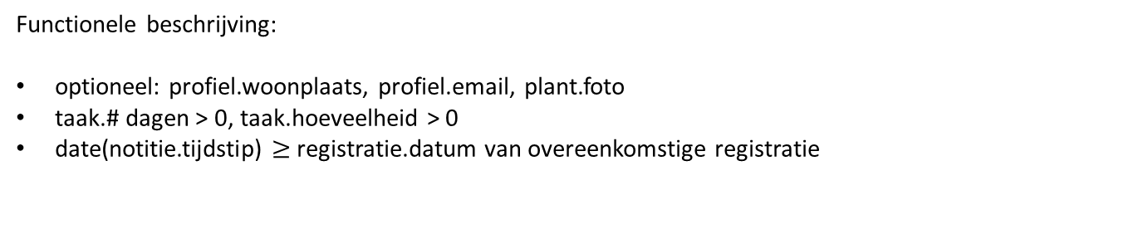
Functionele beschrijving:
optioneel: profiel.woonplaats, profiel.email, plant.foto
taak.# dagen > 0, taak.hoeveelheid > 0
date(notitie.tijdstip) $≥$ registratie.datum van overeenkomstige registratie

Slide 5
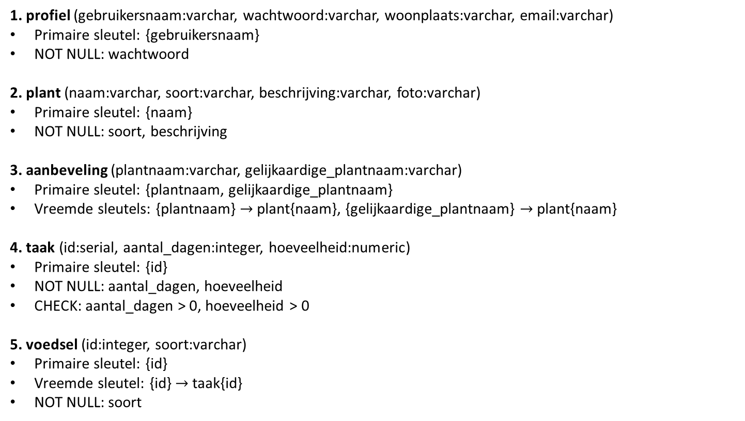
1. profiel (gebruikersnaam:varchar, wachtwoord:varchar, woonplaats:varchar, email:varchar)
Primaire sleutel: {gebruikersnaam}
NOT NULL: wachtwoord
2. plant (naam:varchar, soort:varchar, beschrijving:varchar, foto:varchar)
Primaire sleutel: {naam}
NOT NULL: soort, beschrijving
3. aanbeveling (plantnaam:varchar, gelijkaardige_plantnaam:varchar)
Primaire sleutel: {plantnaam, gelijkaardige_plantnaam}
Vreemde sleutels: {plantnaam} $→$ plant{naam}, {gelijkaardige_plantnaam} $→$ plant{naam}
4. taak (id:serial, aantal_dagen:integer, hoeveelheid:numeric)
Primaire sleutel: {id}
NOT NULL: aantal_dagen, hoeveelheid
CHECK: aantal_dagen > 0, hoeveelheid > 0
5. voedsel (id:integer, soort:varchar)
Primaire sleutel: {id}
Vreemde sleutel: {id} $→$ taak{id}
NOT NULL: soort

Slide 6
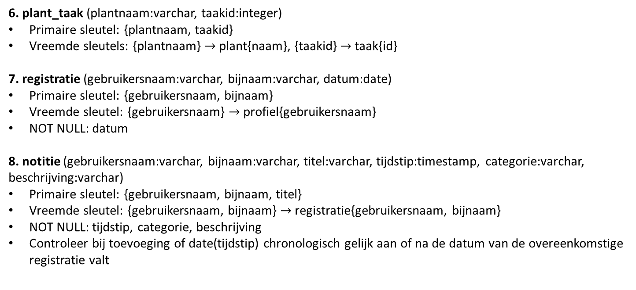
6. plant_taak (plantnaam:varchar, taakid:integer)
Primaire sleutel: {plantnaam, taakid}
Vreemde sleutels: {plantnaam} $→$ plant{naam}, {taakid} $→$taak{id}
7. registratie (gebruikersnaam:varchar, bijnaam:varchar, datum:date)
Primaire sleutel: {gebruikersnaam, bijnaam}
Vreemde sleutel: {gebruikersnaam} $→$ profiel{gebruikersnaam}
NOT NULL: datum
8. notitie (gebruikersnaam:varchar, bijnaam:varchar, titel:varchar, tijdstip:timestamp, categorie:varchar, beschrijving:varchar)
Primaire sleutel: {gebruikersnaam, bijnaam, titel}
Vreemde sleutel: {gebruikersnaam, bijnaam} $→$ registratie{gebruikersnaam, bijnaam}
NOT NULL: tijdstip, categorie, beschrijving
Controleer bij toevoeging of date(tijdstip) chronologisch gelijk aan of na de datum van de overeenkomstige registratie valt

Slide 7
Oefening 4 (Project 2021-2022, eerste zittijd)
Om haar online diensten te ondersteunen, heeft de NMBS (Nationale Maatschappij van Belgische Spoorwegen) nood aan een nieuw digitaal systeem. Daarbij vragen ze aan jou om een relationele databank te ontwikkelen.
Deze databank dient eerst en vooral treinstations te kunnen persisteren. Een treinstation wordt uniek geïdentificeerd door een naam (bv. ‘Ieper’). Daarnaast wordt voor ieder station ook een uniek coördinatenkoppel opgeslagen, bestaande uit de lengte- en de breedtegraad. Er wordt een onderscheid gemaakt tussen binnenlandse en buitenlandse stations, in die zin dat voor buitenlandse stations de landcode van het land waarin het station gelegen is, wordt opgeslagen (bv. ‘fr’ voor Frankrijk) en voor binnenlandse stations niet. Voor binnenlandse stations wordt de unieke naam steeds weergegeven in het Nederlands, maar worden er mogelijks meerdere vertalingen van deze naam voorzien. Dit geldt niet voor buitenlandse stations. Een vertaling van een stationsnaam bestaat logischerwijs uit de vertaling alsook uit de landcode van de taal waartoe de vertaling behoort (bv. ‘Ypres’ is de ‘fr’(anse) vertaling van ‘Ieper’). Per landscode kan er voor eenzelfde station maximaal 1 vertaling zijn.
De NMBS heeft verder verschillende soorten treinen ter beschikking met een unieke soortnaam (bv. ‘IC’, ‘P’, ‘BUS’,...) die elk tot exact één categorie van verbinding behoren (bv. ‘hoge snelheid’, ‘regionaal’,...). Deze treinsoorten kunnen worden ingelegd op meerdere trajecten. Elk traject heeft een unieke naam en wordt gekoppeld aan alle treinsoorten die dit traject afleggen. Zo is bijvoorbeeld het traject met naam ‘Blankenberge -- Gent-Sint-Pieters’ gekoppeld aan de treinsoorten met naam ‘IC’ en ‘ICT’.
Een traject wordt één of meerdere keren per dag uitgevoerd. De uitvoering van een traject, waarbij een trein van een bepaalde soort stopt bij een vaste sequentie stations (haltes) op een vaste sequentie tijdstippen, wordt een trip genoemd. Iedere trip heeft allereerst een unieke code, een maximale capaciteit aan aantal reizigers die tijdens deze trip kunnen plaatsnemen en een verzameling datums waarop deze trip wordt uitgevoerd. Daarnaast is het noodzakelijk om voor iedere trip op te slaan op welk tijdstip (onafhankelijk van de datums) een trein aankomt en vertrekt aan een specifieke halte (met uitzondering van de eerste halte die geen aankomstinformatie heeft en de laatste halte die geen vertrekinformatie heeft). Natuurlijk kunnen treinen pas vertrekken aan een halte als ze er eerst zijn aangekomen. Aanvullend hierbij is het wel zo dat er aangegeven moet worden of dit aankomst- en vertrektijdstip valt op de dag ván het originele vertrek van de trein (voor middernacht), of op de dag ná het originele vertrek van de trein (na middernacht). Als een trein aankomt aan een halte na middernacht, dan vertrekt hij er ook na middernacht. Omgekeerd komt een trein zeker toe aan een halte voor middernacht als hij er ook voor middernacht vertrekt.

Slide 8
Oefening 4 vervolg (Project 2021-2022, eerste zittijd)
Omdat het vertrek- en aankomstuur niet noodzakelijk uniek is voor een trip, maar de volgorde van de stations wel gekend moet zijn, krijgt elke halte waar een trein stopt een uniek haltenummer per trip (waarbij de eerste halte nummer 1 heeft). De volgorde van de haltenummers per trip dient natuurlijk consistent te zijn met de aankomst- en vertrektijdstippen van diezelfde trip. Dit wil zeggen dat het aankomsttijdstip van een trein bij een halte (gelijk of) later moet zijn dan het vertrektijdstip bij haltes met een lager haltenummer en ook het omgekeerde moet gelden. Voor iedere halte op een trip waarvoor vertrekinformatie bekend is (dus alle haltes behalve de laatste), dient ook een verwachte bezetting aan reizigers te worden opgeslagen. Uiteraard mag deze verwachte bezetting nooit de maximale capaciteit van de trip overschrijden.

Slide 9
landcode
binnenlands station
buitenlands station
naam
1
categorie
naam
d
1
lengtegraad
N
vertaling
station
coördinaten
1
breedtegraad
naam
landcode
N
treinsoort
1
naam
vertrek volgende dag
halte
nummer
N
N
bezetting
trajectinvulling
1
halte
N
N
aankomst
vertrek
N
aankomst volgende dag
traject
1
trip
1
naam
code
datum
maximale capaciteit

Slide 10
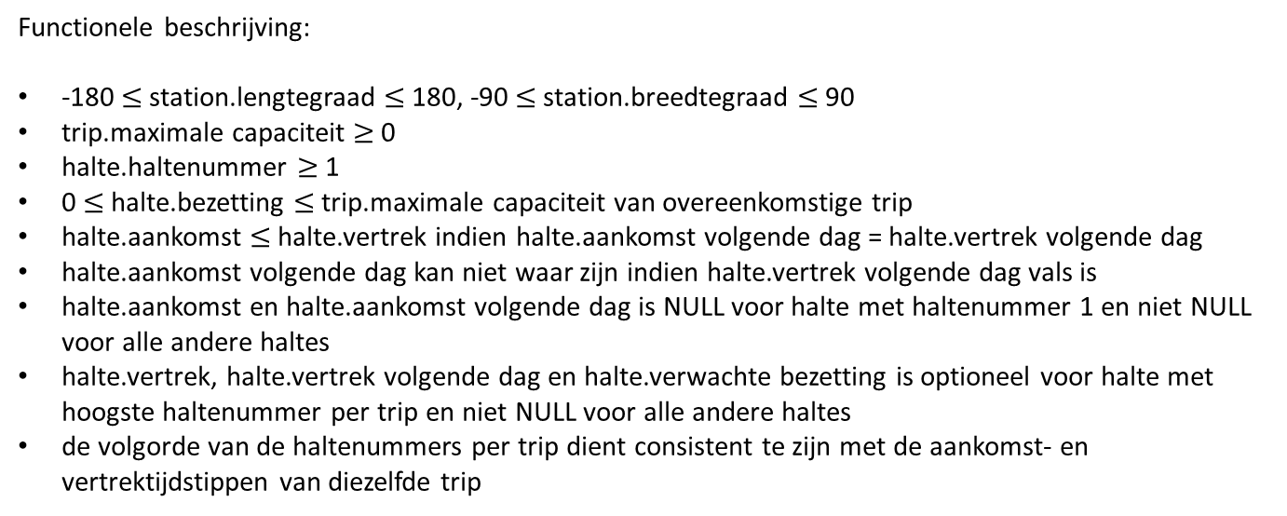
Functionele beschrijving:
-180 $≤$ station.lengtegraad $≤$ 180, -90 $≤$ station.breedtegraad $≤$90
trip.maximale capaciteit $≥$ 0
halte.haltenummer $≥$1
0 $≤$ halte.bezetting $≤$ trip.maximale capaciteit van overeenkomstige trip
halte.aankomst $≤$ halte.vertrek indien halte.aankomst volgende dag = halte.vertrek volgende dag
halte.aankomst volgende dag kan niet waar zijn indien halte.vertrek volgende dag vals is
halte.aankomst en halte.aankomst volgende dag is NULL voor halte met haltenummer 1 en niet NULL voor alle andere haltes
halte.vertrek, halte.vertrek volgende dag en halte.verwachte bezetting is optioneel voor halte met hoogste haltenummer per trip en niet NULL voor alle andere haltes
de volgorde van de haltenummers per trip dient consistent te zijn met de aankomst- en vertrektijdstippen van diezelfde trip

Slide 11
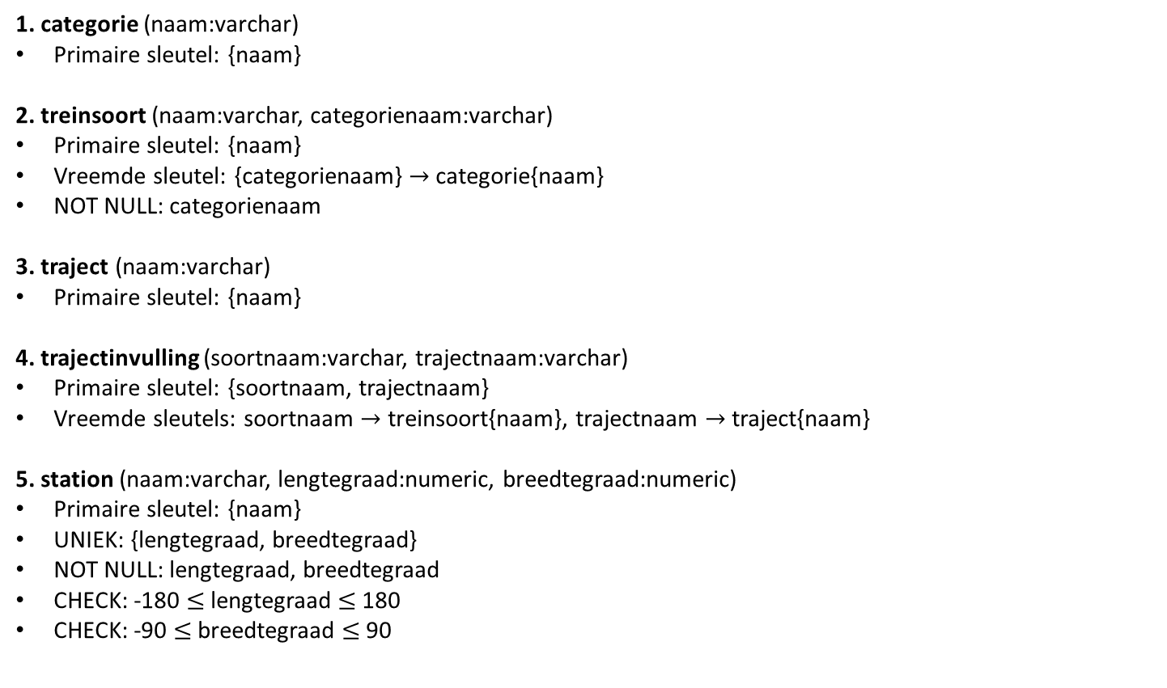
1. categorie (naam:varchar)
Primaire sleutel: {naam}
2. treinsoort (naam:varchar, categorienaam:varchar)
Primaire sleutel: {naam}
Vreemde sleutel: {categorienaam} $→$ categorie{naam}
NOT NULL: categorienaam
3. traject (naam:varchar)
Primaire sleutel: {naam}
4. trajectinvulling (soortnaam:varchar, trajectnaam:varchar)
Primaire sleutel: {soortnaam, trajectnaam}
Vreemde sleutels: soortnaam $→$ treinsoort{naam}, trajectnaam $→$ traject{naam}
5. station (naam:varchar, lengtegraad:numeric, breedtegraad:numeric)
Primaire sleutel: {naam}
UNIEK: {lengtegraad, breedtegraad}
NOT NULL: lengtegraad, breedtegraad
CHECK: -180 $≤$ lengtegraad $≤$ 180
CHECK: -90 $≤$breedtegraad $≤$ 90

Slide 12
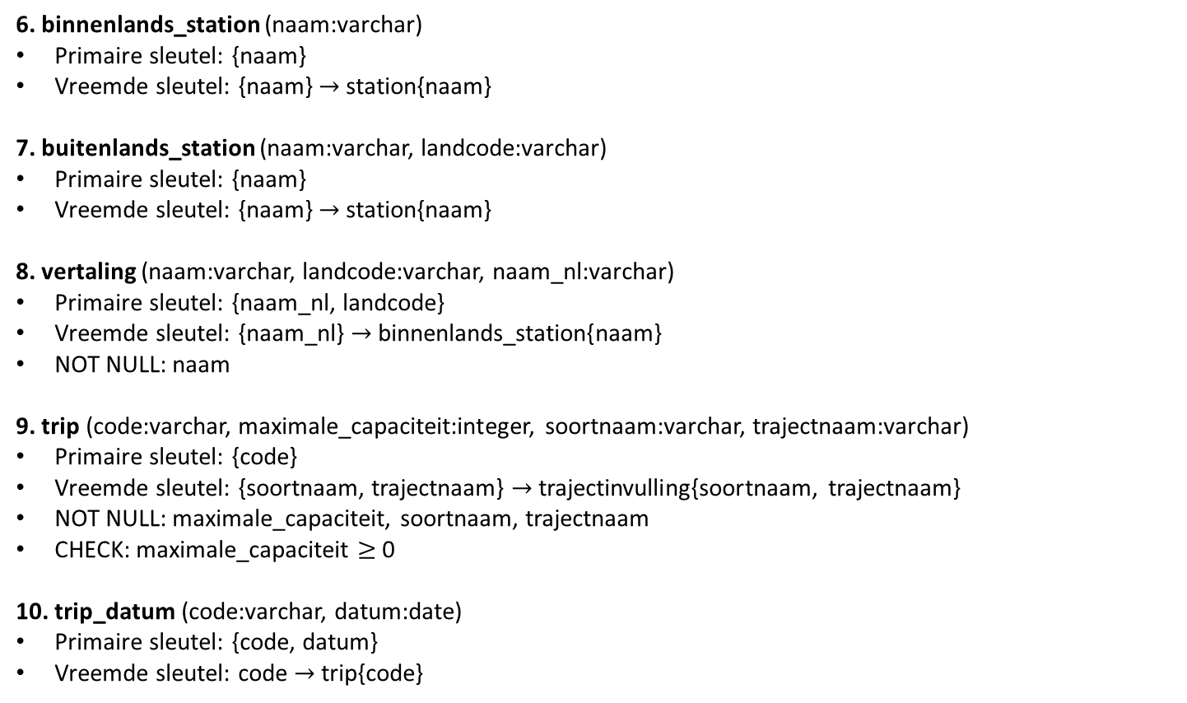
6. binnenlands_station (naam:varchar)
Primaire sleutel: {naam}
Vreemde sleutel: {naam} $→$ station{naam}
7. buitenlands_station (naam:varchar, landcode:varchar)
Primaire sleutel: {naam}
Vreemde sleutel: {naam} $→$ station{naam}
8. vertaling (naam:varchar, landcode:varchar, naam_nl:varchar)
Primaire sleutel: {naam_nl, landcode}
Vreemde sleutel: {naam_nl} $→$ binnenlands_station{naam}
NOT NULL: naam
9. trip (code:varchar, maximale_capaciteit:integer, soortnaam:varchar, trajectnaam:varchar)
Primaire sleutel: {code}
Vreemde sleutel: {soortnaam, trajectnaam} $→$ trajectinvulling{soortnaam, trajectnaam}
NOT NULL: maximale_capaciteit, soortnaam, trajectnaam
CHECK: maximale_capaciteit $≥$ 0
10. trip_datum (code:varchar, datum:date)
Primaire sleutel: {code, datum}
Vreemde sleutel: code $→$ trip{code}

Slide 13
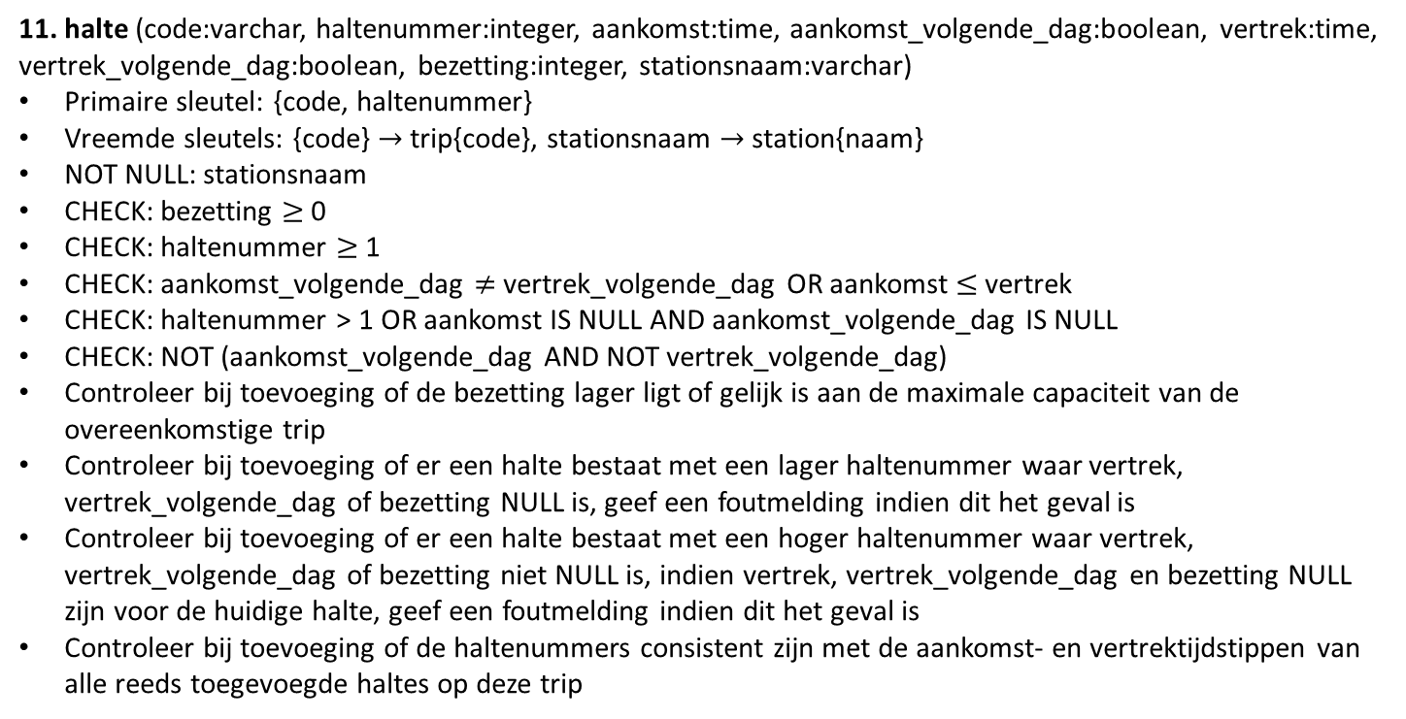
11. halte (code:varchar, haltenummer:integer, aankomst:time, aankomst_volgende_dag:boolean, vertrek:time, vertrek_volgende_dag:boolean, bezetting:integer, stationsnaam:varchar)
Primaire sleutel: {code, haltenummer}
Vreemde sleutels: {code} $→$ trip{code}, stationsnaam $→$ station{naam}
NOT NULL: stationsnaam
CHECK: bezetting $≥$ 0
CHECK: haltenummer $≥$ 1
CHECK: aankomst_volgende_dag $≠$ vertrek_volgende_dag OR aankomst $≤$ vertrek
CHECK: haltenummer > 1 OR aankomst IS NULL AND aankomst_volgende_dag IS NULL
CHECK: NOT (aankomst_volgende_dag AND NOT vertrek_volgende_dag)
Controleer bij toevoeging of de bezetting lager ligt of gelijk is aan de maximale capaciteit van de overeenkomstige trip
Controleer bij toevoeging of er een halte bestaat met een lager haltenummer waar vertrek, vertrek_volgende_dag of bezetting NULL is, geef een foutmelding indien dit het geval is
Controleer bij toevoeging of er een halte bestaat met een hoger haltenummer waar vertrek, vertrek_volgende_dag of bezetting niet NULL is, indien vertrek, vertrek_volgende_dag en bezetting NULL zijn voor de huidige halte, geef een foutmelding indien dit het geval is
Controleer bij toevoeging of de haltenummers consistent zijn met de aankomst- en vertrektijdstippen van alle reeds toegevoegde haltes op deze trip

Slide 14
Oefening 5 (Project 2021-2022, tweede zittijd)
De assistenten willen een databank opstellen die data bevat gerelateerd aan films, series en medewerkers.
Uiteraard moet deze databank data kunnen opslaan over films en series (vanaf nu, voor de eenvoud, aangeduid met kijkitems als verzamelnaam). Kijkitems kunnen geïdentificeerd worden aan de hand van een id, dat uniek is over alle kijkitems heen. Daarnaast hebben kijkitems een titel en kan voor elk kijkitem ratinginformatie worden opgeslagen waarmee wordt aangegeven hoe het kijkitem beoordeeld wordt door de kijkers. Dit betreft, per kijkitem, de gemiddelde rating (i.e. een reëel getal tussen 0 en 10, grenzen inclusief) en het aantal ratings. Let op, het kan zijn dat er voor sommige kijkitems geen ratinginformatie beschikbaar is. Daarnaast moet het voor elk kijkitem mogelijk zijn om een aantal overeenkomstige genres te specificeren. Films en series hebben echter ook enkele specifieke eigenschappen. Zo dient voor iedere film de duurtijd in minuten (optioneel) te worden opgeslagen, alsook het jaar waarin de film werd gemaakt. Voor series dient dan weer het start- en (indien gekend) eindjaar van de serie te worden opgeslagen.
Naast de opslag van kijkitems zal de databank ook data bevatten over personen die hebben meegewerkt aan kijkitems. Voor iedere persoon in de databank dient een uniek persoonid te worden opgeslagen, naast een voor- en familienaam, een geboortejaar en (indien gekend) een sterftejaar. Voor ieder kijkitem moet worden bijgehouden welke personen hebben meegewerkt aan het kijkitem en welke job ze hadden tijdens de productie (bv. acteur, regisseur,...). Let op, eenzelfde persoon kan mogelijks verschillende jobs uitoefenen tijdens de productie van eenzelfde kijkitem. Het is uiteraard zo dat een persoon enkel kan meewerken aan kijkitems die gemaakt zijn terwijl die persoon in leven was. Je mag er hierbij voor de eenvoud vanuit gaan dat personen ook hun volledige geboortejaar en volledige sterftejaar kunnen meewerken aan een kijkitem, en dat personen kunnen meewerken aan een serie als hun leven minstens één jaar gemeenschappelijk heeft met de bestaansperiode van deze serie.
Wanneer een persoon tijdens de productie van een kijkitem een job als acteur uitoefent, moet er ook bijgehouden worden welk(e) personage(s) gespeeld werd(en) door deze persoon in dit kijkitem. Voor een personage dient enkel een unieke naam opgeslagen te worden. Let op, een persoon kan in een kijkitem mogelijks verschillende personages spelen, net zoals een personage een rol kan spelen in verschillende kijkitems. Ook kan een personage in een kijkitem door verschillende personen gespeeld worden. Daarnaast mag er uiteraard enkel informatie over gespeelde personages opgeslagen worden in het geval de persoon in kwestie een job als acteur heeft voor dat specifieke kijkitem.

Slide 15
jaar
duurtijd
startjaar
eindjaar
film
serie
voor
naam
familie
naam
naam
job
d
genre
id
persoon
1
N
medewerking
N
1
kijkitem
id
job
1
titel
geboren
gestorven
gemiddelde
“acteur”
N
personage
M
N
acteerprestatie
rating
aantal
naam

Slide 16
Functionele beschrijving:
0 ≤ rating.gemiddelde ≤ 10
rating.aantal > 0
film.duurtijd > 0
serie.startjaar ≤ serie.eindjaar
persoon.geboren ≤ huidig jaartal
persoon.geboren ≤ persoon.gestorven
optioneel: kijkitem.genre, film.duurtijd, serie.eindjaar, persoon.gestorven
een persoon kan enkel meewerken aan films en series die gemaakt zijn tijdens de levensperiode van die persoon

Slide 17
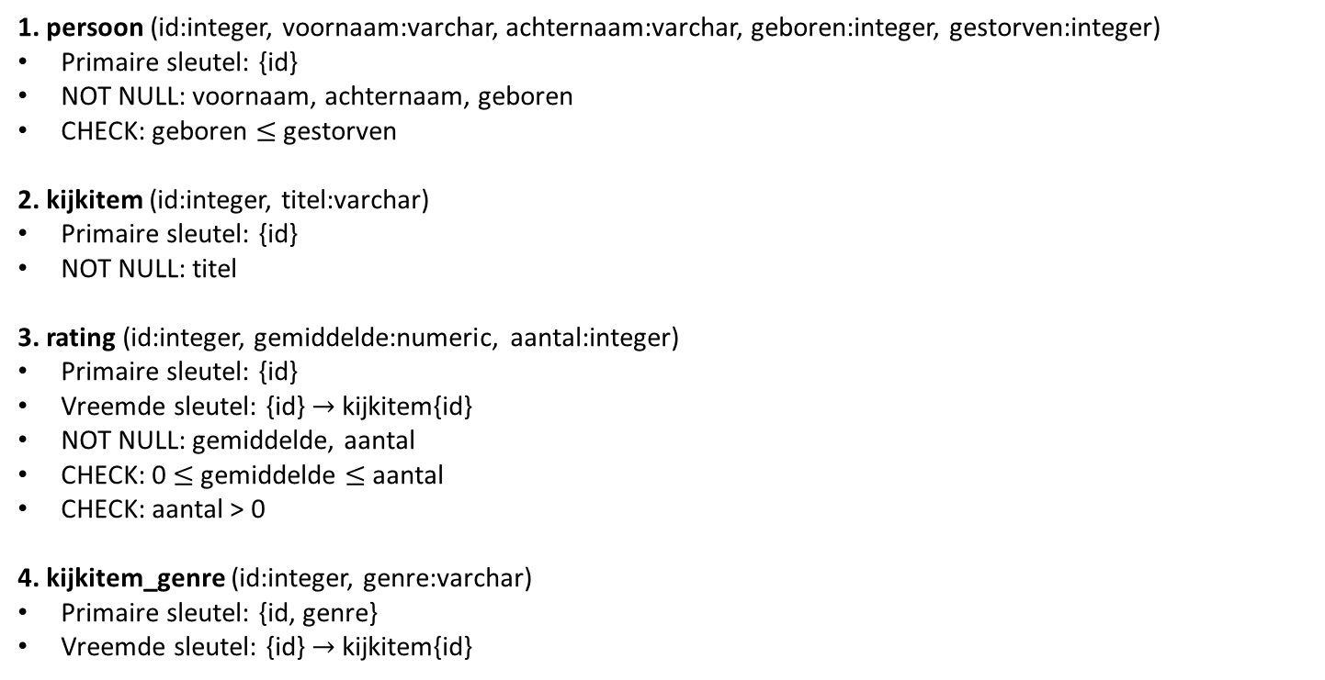
1. persoon (id:integer, voornaam:varchar, achternaam:varchar, geboren:integer, gestorven:integer)
Primaire sleutel: {id}
NOT NULL: voornaam, achternaam, geboren
CHECK: geboren $≤$ gestorven
2. kijkitem (id:integer, titel:varchar)
Primaire sleutel: {id}
NOT NULL: titel
3. rating (id:integer, gemiddelde:numeric, aantal:integer)
Primaire sleutel: {id}
Vreemde sleutel: {id} $→$ kijkitem{id}
NOT NULL: gemiddelde, aantal
CHECK: 0 $≤$ gemiddelde $≤$ aantal
CHECK: aantal > 0
4. kijkitem_genre (id:integer, genre:varchar)
Primaire sleutel: {id, genre}
Vreemde sleutel: {id} $→$ kijkitem{id}

Slide 18
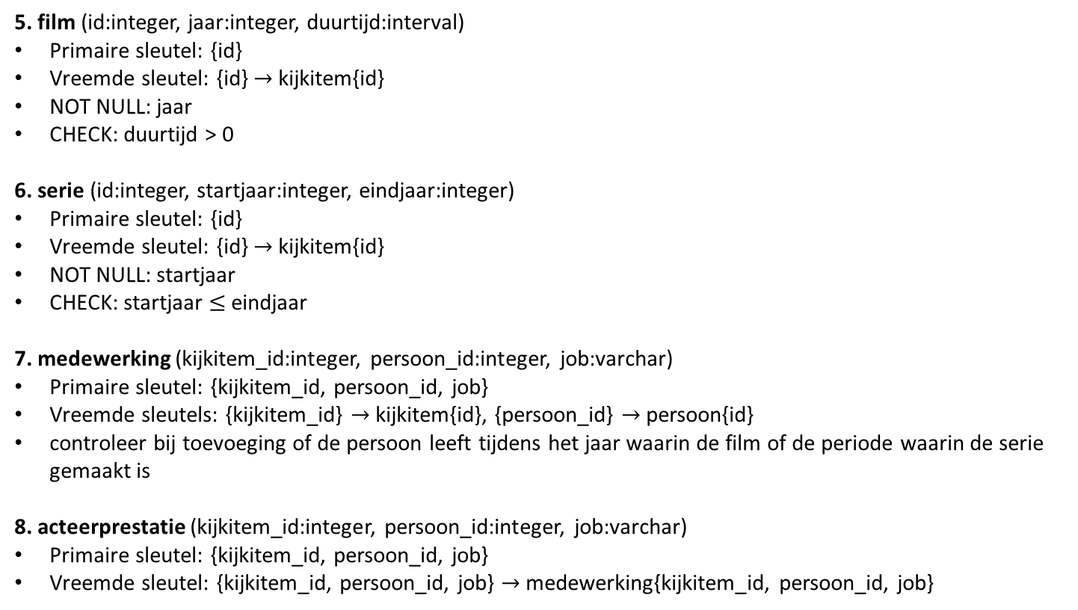
5. film (id:integer, jaar:integer, duurtijd:interval)
Primaire sleutel: {id}
Vreemde sleutel: {id} $→$ kijkitem{id}
NOT NULL: jaar
CHECK: duurtijd > 0
6. serie (id:integer, startjaar:integer, eindjaar:integer)
Primaire sleutel: {id}
Vreemde sleutel: {id} $→$ kijkitem{id}
NOT NULL: startjaar
CHECK: startjaar $≤$ eindjaar
7. medewerking (kijkitem_id:integer, persoon_id:integer, job:varchar)
Primaire sleutel: {kijkitem_id, persoon_id, job}
Vreemde sleutels: {kijkitem_id} $→$ kijkitem{id}, {persoon_id} $→$ persoon{id}
controleer bij toevoeging of de persoon leeft tijdens het jaar waarin de film of de periode waarin de serie gemaakt is
8. acteerprestatie (kijkitem_id:integer, persoon_id:integer, job:varchar)
Primaire sleutel: {kijkitem_id, persoon_id, job}
Vreemde sleutel: {kijkitem_id, persoon_id, job} $→$ medewerking{kijkitem_id, persoon_id, job}

Slide 19
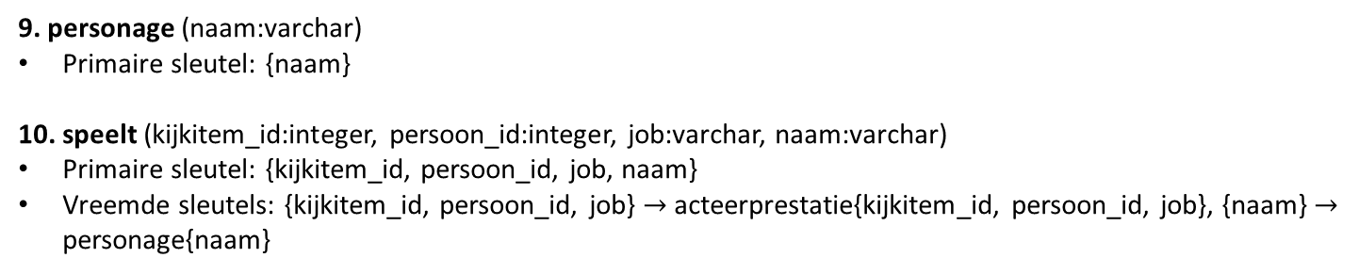
9. personage (naam:varchar)
Primaire sleutel: {naam}
10. speelt (kijkitem_id:integer, persoon_id:integer, job:varchar, naam:varchar)
Primaire sleutel: {kijkitem_id, persoon_id, job, naam}
Vreemde sleutels: {kijkitem_id, persoon_id, job} $→$ acteerprestatie{kijkitem_id, persoon_id, job}, {naam} $→$ personage{naam}

Slide 20
Oefening 6 (Project 2020-2021, eerste zittijd)
Toerisme Vlaanderen heeft jouw hulp nodig om een databank te ontwikkelen voor de opslag van gegevens met betrekking tot toeristische activiteiten en hotels in Vlaanderen.
Eerst en vooral is het de bedoeling dat in de te ontwerpen databank toeristische activiteiten kunnen worden opgeslagen. Elke toeristische activiteit heeft een naam en behoort tot een specifiek type (bv. ‘Monument’, ‘Excursie’, ‘Natuur’...). Verder dient voor elke toeristische activiteit een beschrijving (optioneel) te worden opgeslagen, samen met het adres (straat en huisnummer (optioneel), postcode -bestaande uit 4 cijfers- en gemeente), de toeristische regio die verantwoordelijk is voor de activiteit, een telefoonnummer (optioneel), een website (optioneel) en de prijs per persoon. Een toeristische activiteit kan uniek worden geïdentificeerd door de combinatie van zijn naam en postcode. Belangrijk is dat voor iedere activiteit toegankelijkheidsinformatie bekend is. Deze informatie geeft weer of de activiteit toegankelijk is voor mensen met een specifiek type beperking. Een voorbeeld is dat de activiteit ‘Kajakken in Gent’ toegankelijk is voor doven en mensen met autisme. Voor elke activiteit dient in de databank expliciet te worden bijgehouden voor welke beperkingen de activiteit toegankelijk is. Aangezien je dit kan afleiden uit andere informatie opgeslagen in de databank, dien je niet op te slaan voor welke beperkingen een bepaalde activiteit niet toegankelijk is.
Personen kunnen zich inschrijven voor toeristische activiteiten. Ze doen dit tijdens een welbepaalde openingsperiode van de activiteit. Het is daarom belangrijk dat voor elke activiteit wordt bijgehouden wat de openingsperiodes zijn. Deze periodes worden voorgesteld door een begintijdstip (datum en tijd) en de duur van de opening. Openingsperiodes van eenzelfde toeristische activiteit mogen uiteraard niet overlappen. Het tijdstip waarop de reservatie wordt gemaakt en het aantal personen waarvoor gereserveerd wordt dienen ook opgeslagen te worden, alsook een aanduiding of de reservatie is bevestigd. Het tijdstip dient uiteraard te liggen voor het aanvangstijdstip van de activiteit zelf.
Van de personen die de reservatie maken dienen voornaam, familienaam en een uniek e-mailadres te worden opgeslagen. De persoon die de reservatie maakt kan bij het reserveren zelf een aantal beperkingen opgeven van één of meerdere personen uit de ingeschreven groep. Op die manier kan de organisator van de activiteit de noodzakelijke maatregelen nemen om de groep goed te kunnen begeleiden. Voor elke reservatie moet, op basis van de toegankelijkheden van de gereserveerde activiteit en de opgegeven beperkingen bij reservatie, eenvoudig kunnen worden nagegaan of de reservatie voldoet aan de opgegeven beperkingen (indien de gereserveerde activiteit aangeeft dat ze toegankelijk is voor elk van de bij reservering opgegeven beperkingen) of er mogelijks problemen kunnen opduiken (indien een beperking wordt opgegeven bij reservatie die eigenlijk niet geschikt is voor de geboekte activiteit).

Slide 21
Oefening 6 vervolg (Project 2020-2021, eerste zittijd)
Naast toeristische activiteiten wil Toerisme Vlaanderen de databank ook gebruiken om hotels te kunnen opslaan. Van elk hotel dient een uniek hotelid, een naam, het aantal sterren (optioneel), een beschrijving (optioneel), het adres (straat, huisnummer, postcode -bestaande uit 4 cijfers- en gemeente), een e-mail (optioneel), de toeristische regio waartoe het hotel behoort en de minimumprijs per nacht (optioneel) te worden opgeslagen. Net zoals toeristische activiteiten kunnen personen ook hotels boeken. Hierbij moet het boekingstijdstip, het aantal personen waarvoor de boeking gemaakt wordt, een aanduiding van de boekingsbevestiging en de begin- en einddatum (waarbij de begindatum steeds strikt voor de einddatum ligt) van de boeking worden opgeslagen. Een persoon kan gedurende eenzelfde periode slechts 1 hotel boeken. Ook mag je ervan uit gaan dat een persoon slechts 1 boeking voor een hotel/reservatie voor een activiteit per tijdstip kan indienen. Tot slot is het belangrijk om te vermelden dat sommige hotels korting aanbieden op bepaalde toeristische activiteiten. Dit percentage korting dient te worden opgeslagen. Een hotel kan enkel korting geven voor een toeristische activiteit indien het hotel en de activiteit zich in dezelfde toeristische regio bevinden.

Slide 22
naam
postcode
sleutel
beschrijving
huis
nummer
voornaam
familienaam
website
type
naam
email
gemeente
straat
naam
activiteit
M
N
beperking
persoon
prijs
M
1
M
telefoonnummer
1
regio
N
N
percentage
openingsperiode
1
N
activiteitboeking
duur
begintijdstip
N
postcode
d
boeking
huis
nummer
N
tijdstip
hotel
1
N
hotelboeking
gemeente
bevestigd?
straat
hotelid
aantal personen
regio
begindatum
einddatum
naam
email
prijs
sterren
beschrijving

Slide 23
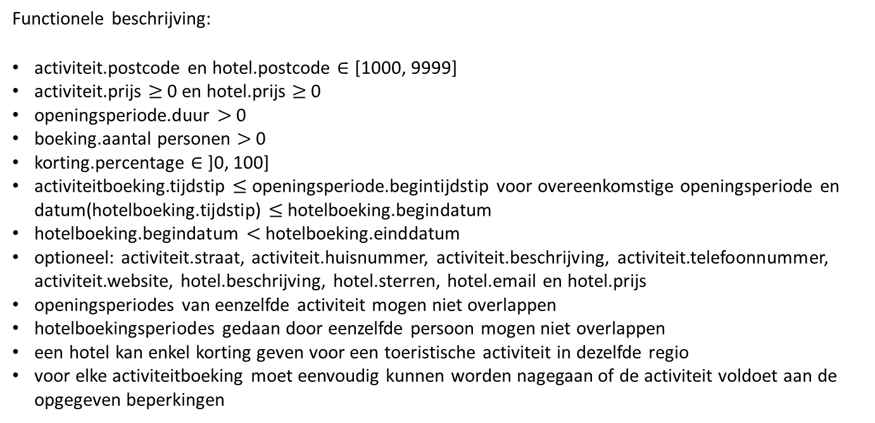
Functionele beschrijving:
activiteit.postcode en hotel.postcode $∈\text{[1000, 9999]}$
activiteit.prijs $≥$ 0 en hotel.prijs $≥$ 0
openingsperiode.duur $>$ 0
boeking.aantal personen $>$ 0
korting.percentage $∈$ ]0, 100]
activiteitboeking.tijdstip $≤$ openingsperiode.begintijdstip voor overeenkomstige openingsperiode en datum(hotelboeking.tijdstip) $≤$ hotelboeking.begindatum
hotelboeking.begindatum $<$hotelboeking.einddatum
optioneel: activiteit.straat, activiteit.huisnummer, activiteit.beschrijving, activiteit.telefoonnummer, activiteit.website, hotel.beschrijving, hotel.sterren, hotel.email en hotel.prijs
openingsperiodes van eenzelfde activiteit mogen niet overlappen
hotelboekingsperiodes gedaan door eenzelfde persoon mogen niet overlappen
een hotel kan enkel korting geven voor een toeristische activiteit in dezelfde regio
voor elke activiteitboeking moet eenvoudig kunnen worden nagegaan of de activiteit voldoet aan de opgegeven beperkingen

Slide 24
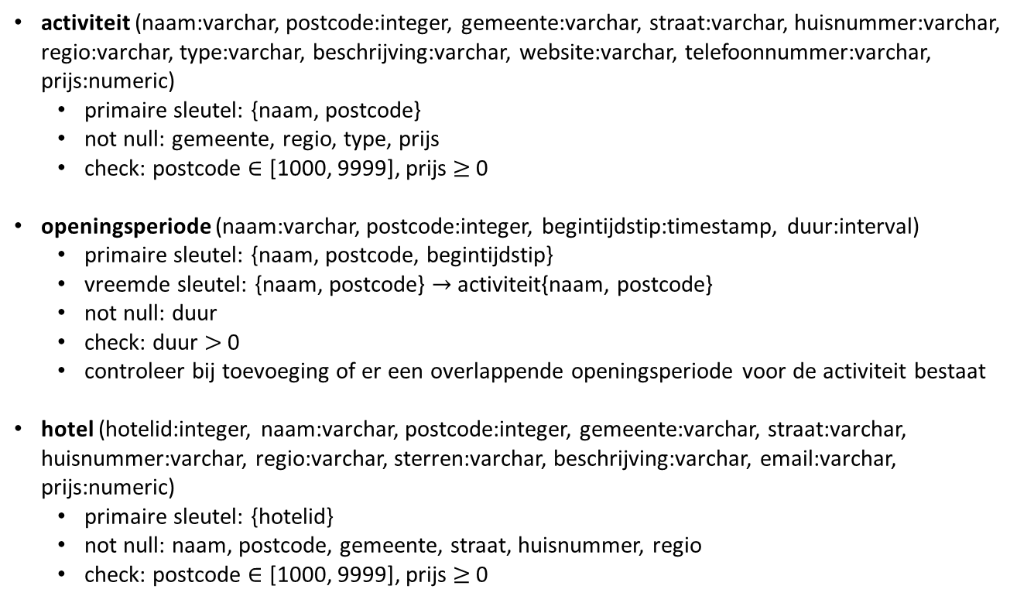
activiteit (naam:varchar, postcode:integer, gemeente:varchar, straat:varchar, huisnummer:varchar, regio:varchar, type:varchar, beschrijving:varchar, website:varchar, telefoonnummer:varchar, prijs:numeric)
primaire sleutel: {naam, postcode}
not null: gemeente, regio, type, prijs
check: postcode $∈$ [1000, 9999], prijs $≥$ 0
openingsperiode (naam:varchar, postcode:integer, begintijdstip:timestamp, duur:interval)
primaire sleutel: {naam, postcode, begintijdstip}
vreemde sleutel: {naam, postcode} $→$ activiteit{naam, postcode}
not null: duur
check: duur $>$ 0
controleer bij toevoeging of er een overlappende openingsperiode voor de activiteit bestaat
hotel (hotelid:integer, naam:varchar, postcode:integer, gemeente:varchar, straat:varchar, huisnummer:varchar, regio:varchar, sterren:varchar, beschrijving:varchar, email:varchar, prijs:numeric)
primaire sleutel: {hotelid}
not null: naam, postcode, gemeente, straat, huisnummer, regio
check: postcode $∈$ [1000, 9999], prijs $≥$ 0

Slide 25
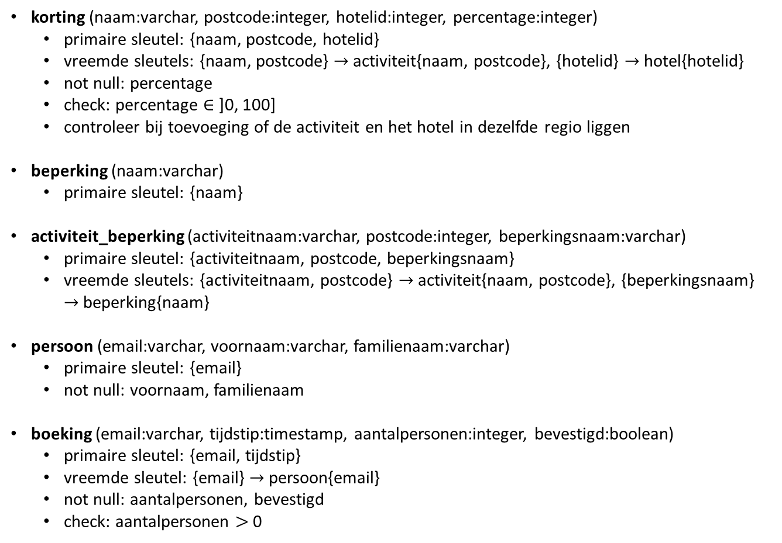
korting (naam:varchar, postcode:integer, hotelid:integer, percentage:integer)
primaire sleutel: {naam, postcode, hotelid}
vreemde sleutels: {naam, postcode} $→$ activiteit{naam, postcode}, {hotelid} $→$ hotel{hotelid}
not null: percentage
check: percentage $∈$ ]0, 100]
controleer bij toevoeging of de activiteit en het hotel in dezelfde regio liggen
beperking (naam:varchar)
primaire sleutel: {naam}
activiteit_beperking (activiteitnaam:varchar, postcode:integer, beperkingsnaam:varchar)
primaire sleutel: {activiteitnaam, postcode, beperkingsnaam}
vreemde sleutels: {activiteitnaam, postcode} $→$ activiteit{naam, postcode}, {beperkingsnaam} $→$ beperking{naam}
persoon (email:varchar, voornaam:varchar, familienaam:varchar)
primaire sleutel: {email}
not null: voornaam, familienaam
boeking (email:varchar, tijdstip:timestamp, aantalpersonen:integer, bevestigd:boolean)
primaire sleutel: {email, tijdstip}
vreemde sleutel: {email} $→$ persoon{email}
not null: aantalpersonen, bevestigd
check: aantalpersonen $>$ 0

Slide 26
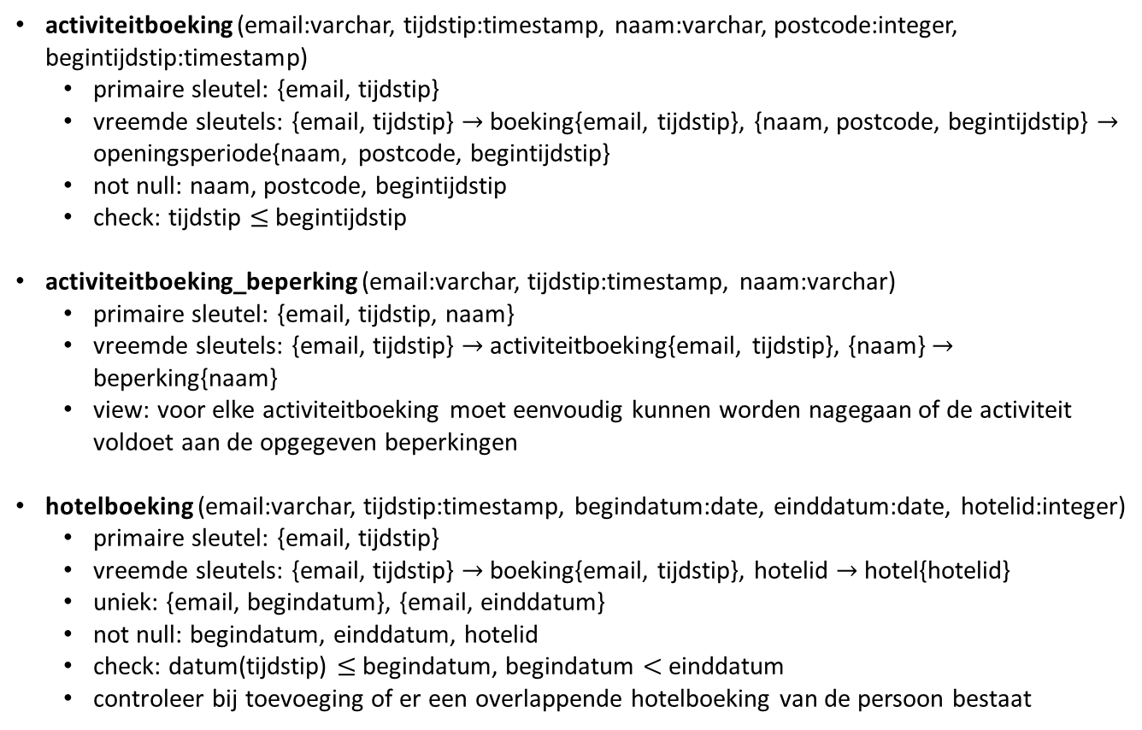
activiteitboeking (email:varchar, tijdstip:timestamp, naam:varchar, postcode:integer, begintijdstip:timestamp)
primaire sleutel: {email, tijdstip}
vreemde sleutels: {email, tijdstip} $→$boeking{email, tijdstip}, {naam, postcode, begintijdstip} $→$ openingsperiode{naam, postcode, begintijdstip}
not null: naam, postcode, begintijdstip
check: tijdstip $≤$ begintijdstip
activiteitboeking_beperking (email:varchar, tijdstip:timestamp, naam:varchar)
primaire sleutel: {email, tijdstip, naam}
vreemde sleutels: {email, tijdstip} $→$activiteitboeking{email, tijdstip}, {naam} $→$ beperking{naam}
view: voor elke activiteitboeking moet eenvoudig kunnen worden nagegaan of de activiteit voldoet aan de opgegeven beperkingen
hotelboeking (email:varchar, tijdstip:timestamp, begindatum:date, einddatum:date, hotelid:integer)
primaire sleutel: {email, tijdstip}
vreemde sleutels: {email, tijdstip} $→$boeking{email, tijdstip}, hotelid $→$ hotel{hotelid}
uniek: {email, begindatum}, {email, einddatum}
not null: begindatum, einddatum, hotelid
check: datum(tijdstip) $≤$ begindatum, begindatum $<$einddatum
controleer bij toevoeging of er een overlappende hotelboeking van de persoon bestaat

Slide 27
Oefening 7 (Examen 2020-2021, tweede zittijd)
De Stad Gent wil de IT-infrastructuur waarop hun bibliotheken draaien vernieuwen. Onderdeel van het digitale systeem is uiteraard de onderliggende databank.
Vooreerst moet deze databank de verschillende filialen van de bibliotheek kunnen persisteren. Ieder filiaal wordt uniek geïdentificeerd door een uniek filiaalnummer (bv. ‘F4’). Daarnaast heeft ieder filiaal ook een unieke naam en dienen verder ook een adres (bestaande uit straat, huisnummer, postcode en gemeente), een uniek e-mailadres en een telefoonnummer te worden opgeslagen.
Voor elk filiaal dienen de openingstijden te worden opgeslagen. Een openingstijd bestaat uit een datum, een openingsuur en een sluitingsuur. Een openingstijd begint en eindigt steeds op dezelfde datum en uiteraard dient een sluitingsuur steeds na een openingsuur te liggen. Daarnaast kan een filiaal geen twee openingstijden hebben die overlappen.
Naast filialen moet de databank uiteraard ook de items kunnen opslaan die verhuurd worden door de verschillende filialen. Er zijn twee verschillende types items die ontleend kunnen worden: boeken en cd’s/dvd’s. Ieder item wordt uniek geïdentificeerd door een item_id. Voor boeken dient een uniek ISBN-nummer, een titel, het jaar, de taal, 1 of meerdere auteurs (waarvan de voornaam en familienaam dient te worden opgeslagen; deze zijn niet uniek!) en de uitgeverij te worden bijgehouden. Voor cd’s/dvd’s moet een uniek EAN-nummer, een titel, de taal, het jaar en de totale speelduur worden bijgehouden.
Typisch bestaan er meerdere exemplaren van eenzelfde item, waarbij ieder exemplaar een volgnummer heeft dat uniek is per item. Doorheen de tijd kan een bepaald exemplaar door verschillende filialen verhuurd worden. Er moet dus worden bijgehouden van welke begindatum tot welke einddatum een exemplaar ter beschikking gesteld werd in een filiaal. Uiteraard kan eenzelfde exemplaar op eenzelfde dag niet ter beschikking gesteld worden in twee verschillende filialen.
Tot slot kunnen personen exemplaren uitlenen. Iedere persoon heeft een voor- en familienaam en wordt uniek geïdentificeerd door zijn/haar e-mailadres. Voor iedere uitleenbeurt dient de datum van de uitleenbeurt te worden opgeslagen, samen met de datum waarop het exemplaar moet worden teruggebracht door de gebruiker. Eenzelfde exemplaar kan uiteraard op hetzelfde tijdstip slechts 1 keer worden uitgeleend (je mag er hierbij van uitgaan dat exemplaren die teruggebracht worden, pas de volgende dag opnieuw uitgeleend kunnen worden).

Slide 28
datum
openingsuur
postcode
sluitingsuur
nummer
sleutel1
straat
huis
nummer
sleutel2
naam
email
gemeente
openingstijd
adres
N
familienaam
filiaal
1
telefoon
nummer
naam
1
voornaam
persoon
email
1
begindatum
voornaam
familienaam
N
N
N
uitleenbeurt
1
beschikbaarheid
auteur
uitgeverij
N
begindatum
einddatum
einddatum
boek
ISBN-nummer
1
d
item
1
N
exemplaar
cd/dvd
jaar
id
volgnummer
EAN-
nummer
titel
taal
speelduur

Slide 29
Functionele beschrijving:
cd/dvd.speelduur > 0
openingstijd.openingsuur < openingstijd.sluitingsuur
beschikbaarheid.begindatum < beschikbaarheid.einddatum
uitleenbeurt.begindatum < uitleenbeurt.einddatum
openingstijden van eenzelfde filiaal mogen niet overlappen
beschikbaarheden van een exemplaar mogen niet overlappen
uitleenbeurten van een beschikbaarheid mogen niet overlappen

Slide 30
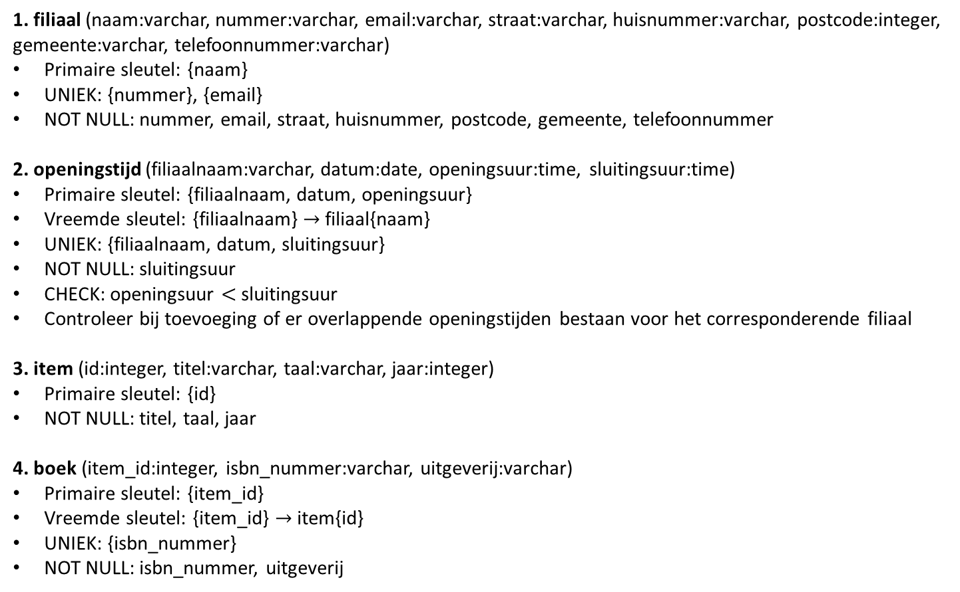
1. filiaal (naam:varchar, nummer:varchar, email:varchar, straat:varchar, huisnummer:varchar, postcode:integer, gemeente:varchar, telefoonnummer:varchar)
Primaire sleutel: {naam}
UNIEK: {nummer}, {email}
NOT NULL: nummer, email, straat, huisnummer, postcode, gemeente, telefoonnummer
2. openingstijd (filiaalnaam:varchar, datum:date, openingsuur:time, sluitingsuur:time)
Primaire sleutel: {filiaalnaam, datum, openingsuur}
Vreemde sleutel: {filiaalnaam} $→$ filiaal{naam}
UNIEK: {filiaalnaam, datum, sluitingsuur}
NOT NULL: sluitingsuur
CHECK: openingsuur $<$sluitingsuur
Controleer bij toevoeging of er overlappende openingstijden bestaan voor het corresponderende filiaal
3. item (id:integer, titel:varchar, taal:varchar, jaar:integer)
Primaire sleutel: {id}
NOT NULL: titel, taal, jaar
4. boek (item_id:integer, isbn_nummer:varchar, uitgeverij:varchar)
Primaire sleutel: {item_id}
Vreemde sleutel: {item_id} $→$ item{id}
UNIEK: {isbn_nummer}
NOT NULL: isbn_nummer, uitgeverij

Slide 31
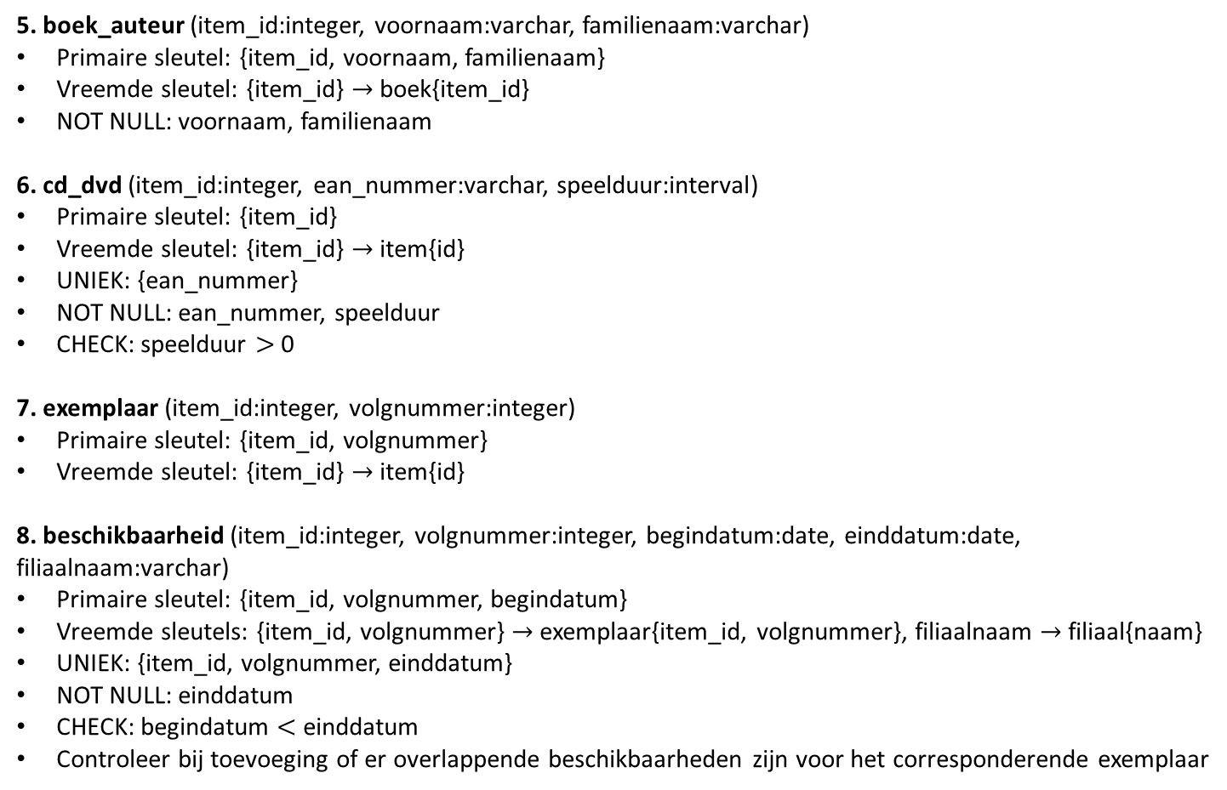
5. boek_auteur (item_id:integer, voornaam:varchar, familienaam:varchar)
Primaire sleutel: {item_id, voornaam, familienaam}
Vreemde sleutel: {item_id} $→$ boek{item_id}
NOT NULL: voornaam, familienaam
6. cd_dvd (item_id:integer, ean_nummer:varchar, speelduur:interval)
Primaire sleutel: {item_id}
Vreemde sleutel: {item_id} $→$ item{id}
UNIEK: {ean_nummer}
NOT NULL: ean_nummer, speelduur
CHECK: speelduur $>$0
7. exemplaar (item_id:integer, volgnummer:integer)
Primaire sleutel: {item_id, volgnummer}
Vreemde sleutel: {item_id} $→$ item{id}
8. beschikbaarheid (item_id:integer, volgnummer:integer, begindatum:date, einddatum:date, filiaalnaam:varchar)
Primaire sleutel: {item_id, volgnummer, begindatum}
Vreemde sleutels: {item_id, volgnummer} $→$ exemplaar{item_id, volgnummer}, filiaalnaam $→$ filiaal{naam}
UNIEK: {item_id, volgnummer, einddatum}
NOT NULL: einddatum
CHECK: begindatum $<$ einddatum
Controleer bij toevoeging of er overlappende beschikbaarheden zijn voor het corresponderende exemplaar

Slide 32
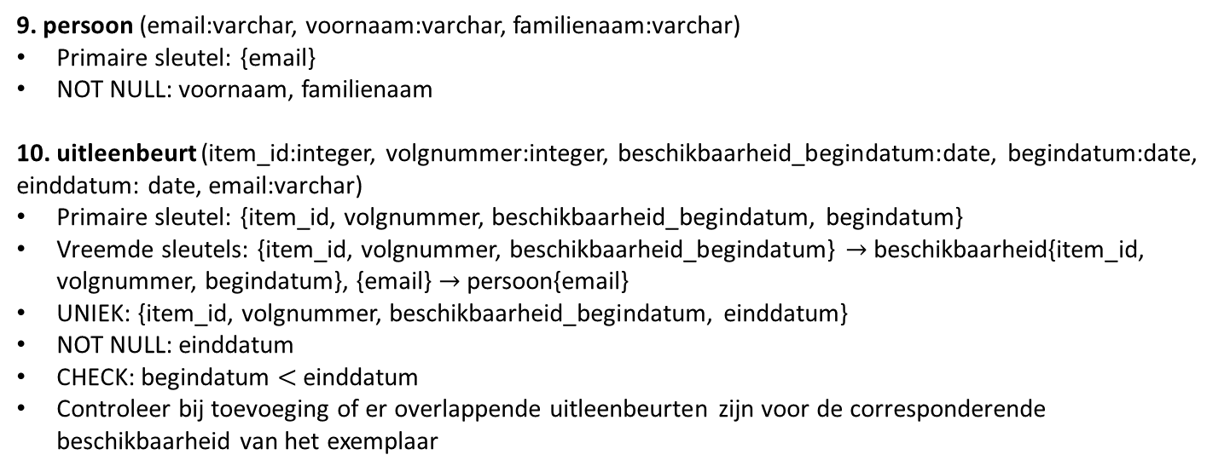
9. persoon (email:varchar, voornaam:varchar, familienaam:varchar)
Primaire sleutel: {email}
NOT NULL: voornaam, familienaam
10. uitleenbeurt (item_id:integer, volgnummer:integer, beschikbaarheid_begindatum:date, begindatum:date, einddatum: date, email:varchar)
Primaire sleutel: {item_id, volgnummer, beschikbaarheid_begindatum, begindatum}
Vreemde sleutels: {item_id, volgnummer, beschikbaarheid_begindatum} $→$ beschikbaarheid{item_id, volgnummer, begindatum}, {email} $→$ persoon{email}
UNIEK: {item_id, volgnummer, beschikbaarheid_begindatum, einddatum}
NOT NULL: einddatum
CHECK: begindatum $<$einddatum
Controleer bij toevoeging of er overlappende uitleenbeurten zijn voor de corresponderende beschikbaarheid van het exemplaar

Slide 33
Oefening 8 (Examen 2020-2021, tweede zittijd)
In het kader van een kwaliteitsverbetering van hun online diensten, heeft Bpost beslist nood te hebben aan een nieuwe databank. Deze databank dient vooreerst alle filialen te kunnen opslaan. Er zijn twee soorten filialen: postkantoren en postpunten. Beide worden uniek geïdentificeerd door hun naam. Daarnaast dient ook een uniek adres (bestaande uit straat, huisnummer, postcode en gemeente) en een telefoonnummer te worden opgeslagen.
Voor elk filiaal dienen ook de openingstijden te worden opgeslagen. Een openingstijd omvat de datum, het begin- en het einduur van de opening. Het begin- en einduur van een openingstijd liggen altijd op dezelfde datum en uiteraard kan eenzelfde filiaal op eenzelfde tijdstip slechts één keer geopend zijn. Daarnaast ligt het openingsuur vanzelfsprekend altijd voor het sluitingsuur.
Ook kunnen zowel postkantoren als postpunten één of meerdere diensten aanbieden (zoals bv. verkoop van postzegels, advies bij frankeren, versturen van pakketten,...). Voor elk filiaal moet worden opgeslagen welke diensten dat filiaal aanbiedt. Elke dienst kan door eenzelfde filiaal maximaal één keer worden aangeboden.
De databank dient alle rode brievenbussen die Bpost op het Belgisch grondgebied ter beschikking stelt, op te slaan. Iedere rode brievenbus wordt uniek geïdentificeerd door zijn adres, bestaande uit straat, huisnummer, postcode en gemeente. Daarnaast moet het voor iedere brievenbus mogelijk zijn een bijhorende beschrijving op te geven.
Brievenbussen worden gelicht door postbodes. Voor elke postbode dient de voor- en achternaam bij te worden gehouden, alsook een uniek e-mailadres. Daarnaast heeft iedere brievenbus standaarduren waarop de bus gelicht wordt. Hierbij wordt een onderscheid gemaakt tussen weekdagen en weekenddagen. Voor elk type dag (weekdag/weekenddag) en brievenbus dient te worden opgeslagen op welk uur de dagelijkse lichting plaatsvindt. Naast de theoretische uren moet ook worden opgeslagen welke postbode welke brievenbus op welk exact tijdstip licht. Uiteraard kan eenzelfde postbode geen twee verschillende brievenbussen op exact hetzelfde tijdstip lichten, net zoals eenzelfde brievenbus op eenzelfde dag slechts door 1 postbode kan worden gelicht. Verder moet worden opgeslagen hoeveel brieven de postbode bij iedere lichting uit de brievenbus heeft gehaald.
Tot slot moet ook informatie worden opgeslagen over de pakketjesdienst. Een klant (voorzien van uniek e-mailadres, en daarnaast voornaam en achternaam) kan online pakketjes bestellen, waarna Bpost deze pakketjes dient te leveren. Ieder pakket kan uniek worden geïdentificeerd door een volgnummer. Afhankelijk van de wens van de klant, kan het pakketje ofwel worden afgehaald in een filiaal naar keuze, ofwel aan huis worden geleverd. Indien het om een afhaalpakket gaat, dient te worden opgeslagen in welk filiaal het pakket opgehaald moet worden, samen met het tijdstip vanaf wanneer het beschikbaar is. In het geval van een leveringspakket dient het leveringstijdstip te worden opgeslagen.

Slide 34
datum
openingsuur
postcode
sluitingsuur
sleutel1
straat
huis
nummer
sleutel2
naam
voornaam
gemeente
achternaam
openingstijd
N
adres
email
naam
volgnummer
1
filiaal
telefoon
nummer
1
persoon
N
pakket
type
diensten
o
d
N
1
levering
afhaal
postbode
klant
postcode
1
afhaaltijdstip
huis
nummer
leveringtijdstip
straat
gemeente
adres
N
1
postbus
lichting
N
week_uur
beschrijving
tijdstip
weekend_uur
# brieven

Slide 35
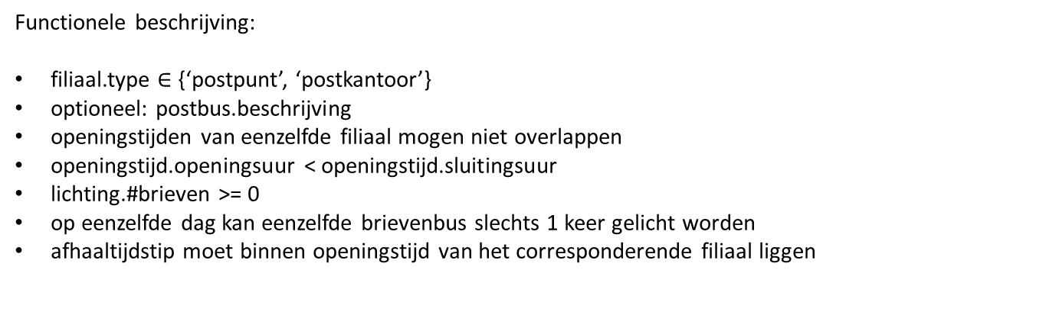
Functionele beschrijving:
filiaal.type $∈$ {‘postpunt’, ‘postkantoor’}
optioneel: postbus.beschrijving
openingstijden van eenzelfde filiaal mogen niet overlappen
openingstijd.openingsuur < openingstijd.sluitingsuur
lichting.#brieven >= 0
op eenzelfde dag kan eenzelfde brievenbus slechts 1 keer gelicht worden
afhaaltijdstip moet binnen openingstijd van het corresponderende filiaal liggen

Slide 36
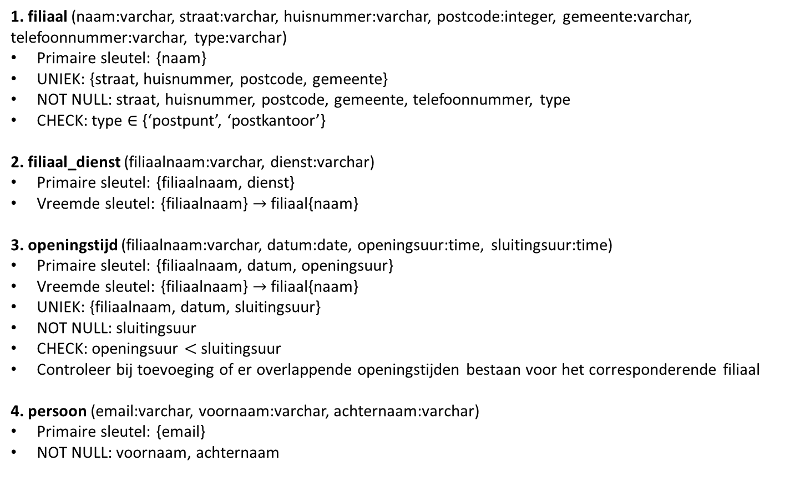
1. filiaal (naam:varchar, straat:varchar, huisnummer:varchar, postcode:integer, gemeente:varchar, telefoonnummer:varchar, type:varchar)
Primaire sleutel: {naam}
UNIEK: {straat, huisnummer, postcode, gemeente}
NOT NULL: straat, huisnummer, postcode, gemeente, telefoonnummer, type
CHECK: type $∈$ {‘postpunt’, ‘postkantoor’}
2. filiaal_dienst (filiaalnaam:varchar, dienst:varchar)
Primaire sleutel: {filiaalnaam, dienst}
Vreemde sleutel: {filiaalnaam} $→$ filiaal{naam}
3. openingstijd (filiaalnaam:varchar, datum:date, openingsuur:time, sluitingsuur:time)
Primaire sleutel: {filiaalnaam, datum, openingsuur}
Vreemde sleutel: {filiaalnaam} $→$ filiaal{naam}
UNIEK: {filiaalnaam, datum, sluitingsuur}
NOT NULL: sluitingsuur
CHECK: openingsuur $<$sluitingsuur
Controleer bij toevoeging of er overlappende openingstijden bestaan voor het corresponderende filiaal
4. persoon (email:varchar, voornaam:varchar, achternaam:varchar)
Primaire sleutel: {email}
NOT NULL: voornaam, achternaam

Slide 37
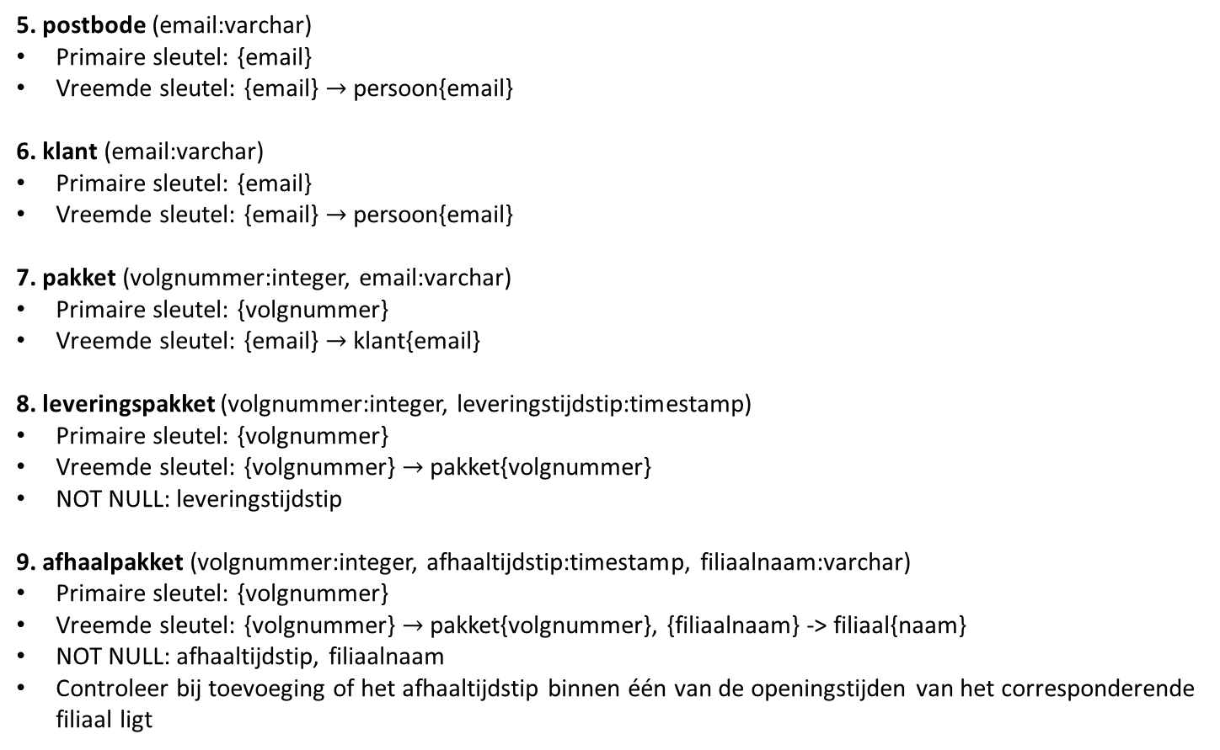
5. postbode (email:varchar)
Primaire sleutel: {email}
Vreemde sleutel: {email} $→$ persoon{email}
6. klant (email:varchar)
Primaire sleutel: {email}
Vreemde sleutel: {email} $→$ persoon{email}
7. pakket (volgnummer:integer, email:varchar)
Primaire sleutel: {volgnummer}
Vreemde sleutel: {email} $→$ klant{email}
8. leveringspakket (volgnummer:integer, leveringstijdstip:timestamp)
Primaire sleutel: {volgnummer}
Vreemde sleutel: {volgnummer} $→$ pakket{volgnummer}
NOT NULL: leveringstijdstip
9. afhaalpakket (volgnummer:integer, afhaaltijdstip:timestamp, filiaalnaam:varchar)
Primaire sleutel: {volgnummer}
Vreemde sleutel: {volgnummer} $→$ pakket{volgnummer}, {filiaalnaam} -> filiaal{naam}
NOT NULL: afhaaltijdstip, filiaalnaam
Controleer bij toevoeging of het afhaaltijdstip binnen één van de openingstijden van het corresponderende filiaal ligt

Slide 38
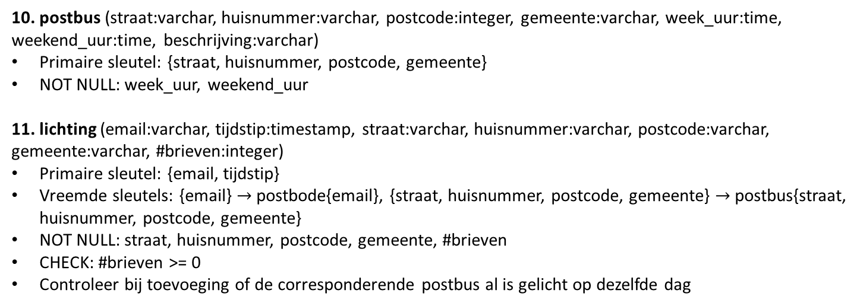
10. postbus (straat:varchar, huisnummer:varchar, postcode:integer, gemeente:varchar, week_uur:time, weekend_uur:time, beschrijving:varchar)
Primaire sleutel: {straat, huisnummer, postcode, gemeente}
NOT NULL: week_uur, weekend_uur
11. lichting (email:varchar, tijdstip:timestamp, straat:varchar, huisnummer:varchar, postcode:varchar, gemeente:varchar, #brieven:integer)
Primaire sleutel: {email, tijdstip}
Vreemde sleutels: {email} $→$ postbode{email}, {straat, huisnummer, postcode, gemeente} $→$ postbus{straat, huisnummer, postcode, gemeente}
NOT NULL: straat, huisnummer, postcode, gemeente, #brieven
CHECK: #brieven >= 0
Controleer bij toevoeging of de corresponderende postbus al is gelicht op dezelfde dag

Slide 39
Oefening 12 (Examen 2019-2020, eerste zittijd)
Een skigebied bestaat uit verschillende deelgebieden. Elk deelgebied heeft een unieke naam en baat een aantal pistes uit, die binnen een deelgebied een uniek nummer dragen. Voor elk van deze pistes wordt er bijgehouden welke kleur de piste heeft (groen, blauw, rood of zwart), wat de lengte (in meter) en de start- en eindhoogte van de piste is. Een piste start altijd hoger dan waar deze eindigt.
Een skigebied heeft vanzelfsprekend een aantal liften die één piste met één of meerdere andere pistes verbindt. Elke lift heeft een unieke naam en een verzameling openingstijden, die bestaan uit de datum van opening en een start- en einduur. Openingstijden voor eenzelfde lift mogen niet overlappen. Daarnaast kunnen liften enkel pistes uit hetzelfde deelgebied met elkaar verbinden.
Skiërs kunnen enkel tickets kopen voor het volledige skigebied. Er bestaan verschillende soorten tickets, elk met een unieke ticketcode. Ten eerste heb je skiërs die een seizoenskaart aanschaffen (en die daarmee dus gedurende het hele jaar het skigebied mogen bezoeken), en mensen die tickets aanschaffen voor een beperkt aantal dagen (een gewone tickethouder). Voor iedere skiër moet een uniek e-mailadres, de voor- en achternaam, een adres en telefoonnummer worden opgeslagen. Verder moet in het geval van een seizoenskaart het jaar opgeslagen worden, en in het geval van een gewone tickethouder de begin- en einddatum van het ticket.
Tot slot moet het skigebied de omzet over alle deelgebieden eerlijk kunnen verdelen. Hiervoor wordt er gekeken naar het aantal registraties aan liften die tot een bepaald deelgebied behoren. Per lift moet dus geregistreerd worden welke persoon op welk tijdstip de lift heeft genomen. Er kan uiteraard enkel geregistreerd worden als de lift effectief geopend is.

Slide 40
kleur
lengte
naam
starthoogte
nummer
eindhoogte
deelgebied
1
N
piste
van
M
M
naam
naar
N
lift
N
1
email
adres
telnr
voor
tijdstip
naam
1
N
N
1
N
achter
skiër
registratie
openingsuren
1
sleutel1
sleutel2
code
ticket
N
starttijd
eindtijd
d
datum
seizoenskaart
beperkt
jaar
begin
eind

Slide 41
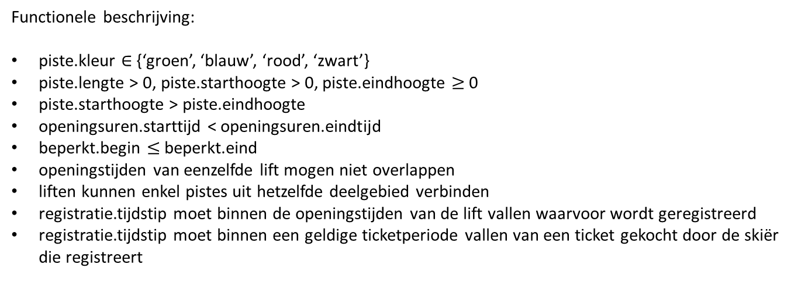
Functionele beschrijving:
piste.kleur $∈${‘groen’, ‘blauw’, ‘rood’, ‘zwart’}
piste.lengte > 0, piste.starthoogte > 0, piste.eindhoogte $≥$0
piste.starthoogte > piste.eindhoogte
openingsuren.starttijd < openingsuren.eindtijd
beperkt.begin $≤$ beperkt.eind
openingstijden van eenzelfde lift mogen niet overlappen
liften kunnen enkel pistes uit hetzelfde deelgebied verbinden
registratie.tijdstip moet binnen de openingstijden van de lift vallen waarvoor wordt geregistreerd
registratie.tijdstip moet binnen een geldige ticketperiode vallen van een ticket gekocht door de skiër die registreert

Slide 42
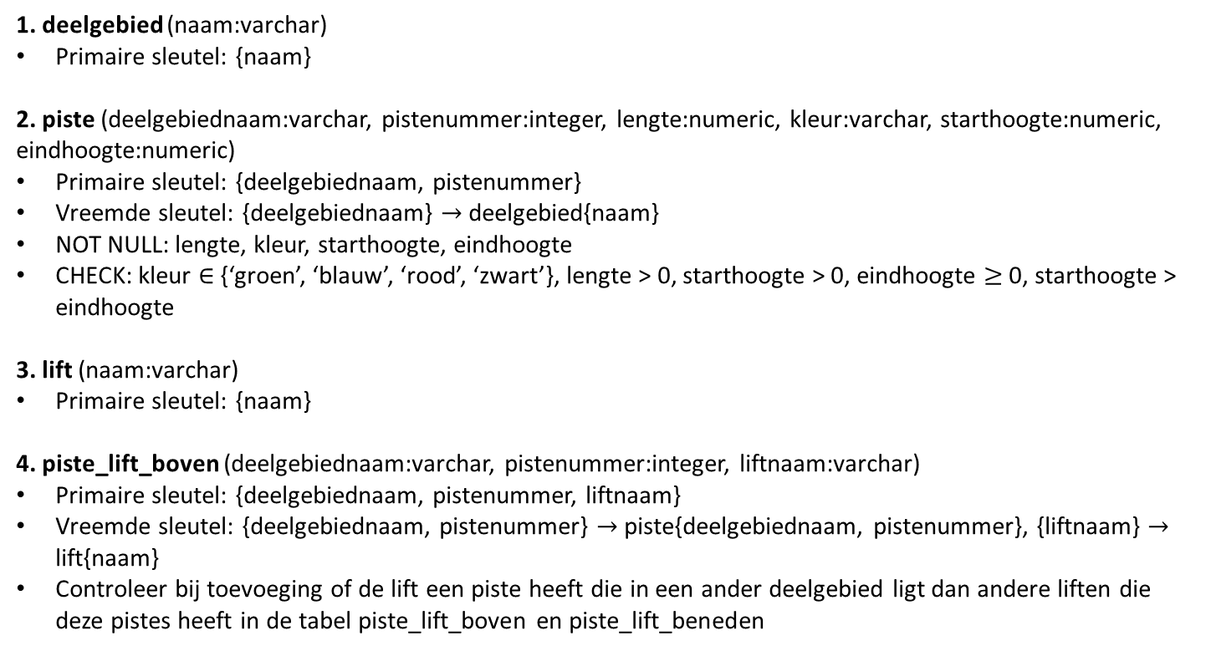
1. deelgebied (naam:varchar)
Primaire sleutel: {naam}
2. piste (deelgebiednaam:varchar, pistenummer:integer, lengte:numeric, kleur:varchar, starthoogte:numeric, eindhoogte:numeric)
Primaire sleutel: {deelgebiednaam, pistenummer}
Vreemde sleutel: {deelgebiednaam} $→$ deelgebied{naam}
NOT NULL: lengte, kleur, starthoogte, eindhoogte
CHECK: kleur $∈${‘groen’, ‘blauw’, ‘rood’, ‘zwart’}, lengte > 0, starthoogte > 0, eindhoogte $≥$0, starthoogte > eindhoogte
3. lift (naam:varchar)
Primaire sleutel: {naam}
4. piste_lift_boven (deelgebiednaam:varchar, pistenummer:integer, liftnaam:varchar)
Primaire sleutel: {deelgebiednaam, pistenummer, liftnaam}
Vreemde sleutel: {deelgebiednaam, pistenummer} $→$ piste{deelgebiednaam, pistenummer}, {liftnaam} $→$ lift{naam}
Controleer bij toevoeging of de lift een piste heeft die in een ander deelgebied ligt dan andere liften die deze pistes heeft in de tabel piste_lift_boven en piste_lift_beneden

Slide 43
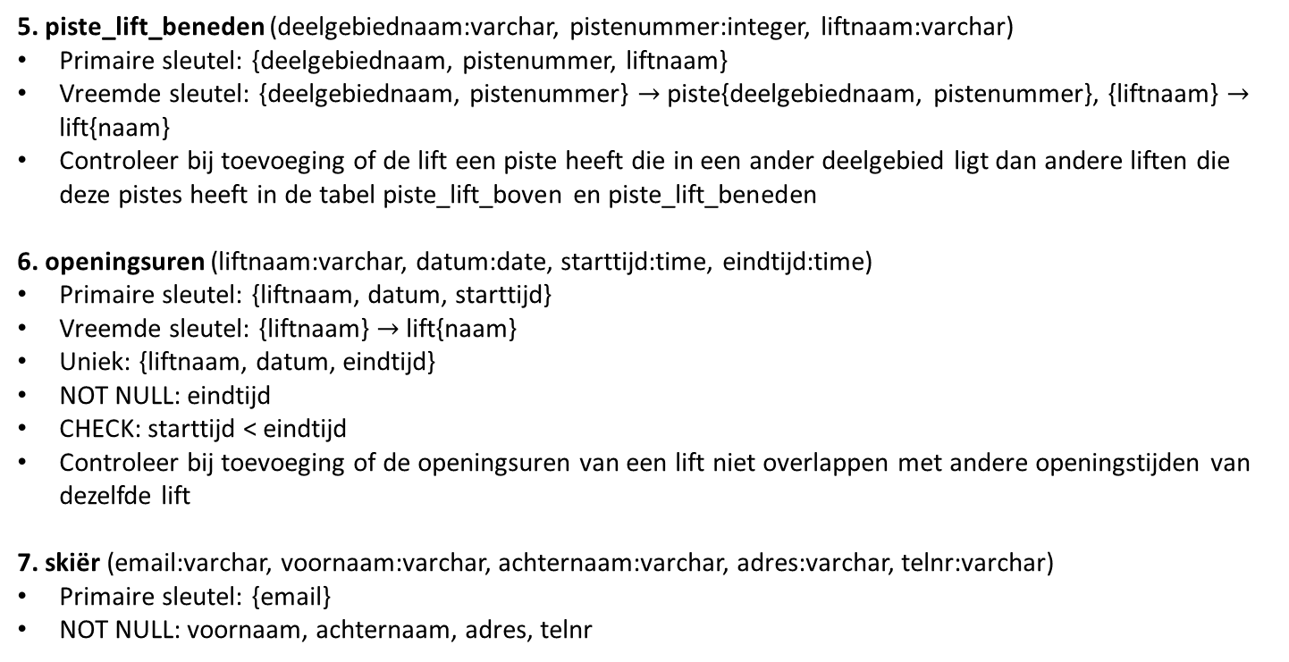
5. piste_lift_beneden (deelgebiednaam:varchar, pistenummer:integer, liftnaam:varchar)
Primaire sleutel: {deelgebiednaam, pistenummer, liftnaam}
Vreemde sleutel: {deelgebiednaam, pistenummer} $→$ piste{deelgebiednaam, pistenummer}, {liftnaam} $→$ lift{naam}
Controleer bij toevoeging of de lift een piste heeft die in een ander deelgebied ligt dan andere liften die deze pistes heeft in de tabel piste_lift_boven en piste_lift_beneden
6. openingsuren (liftnaam:varchar, datum:date, starttijd:time, eindtijd:time)
Primaire sleutel: {liftnaam, datum, starttijd}
Vreemde sleutel: {liftnaam} $→$ lift{naam}
Uniek: {liftnaam, datum, eindtijd}
NOT NULL: eindtijd
CHECK: starttijd < eindtijd
Controleer bij toevoeging of de openingsuren van een lift niet overlappen met andere openingstijden van dezelfde lift
7. skiër (email:varchar, voornaam:varchar, achternaam:varchar, adres:varchar, telnr:varchar)
Primaire sleutel: {email}
NOT NULL: voornaam, achternaam, adres, telnr

Slide 44
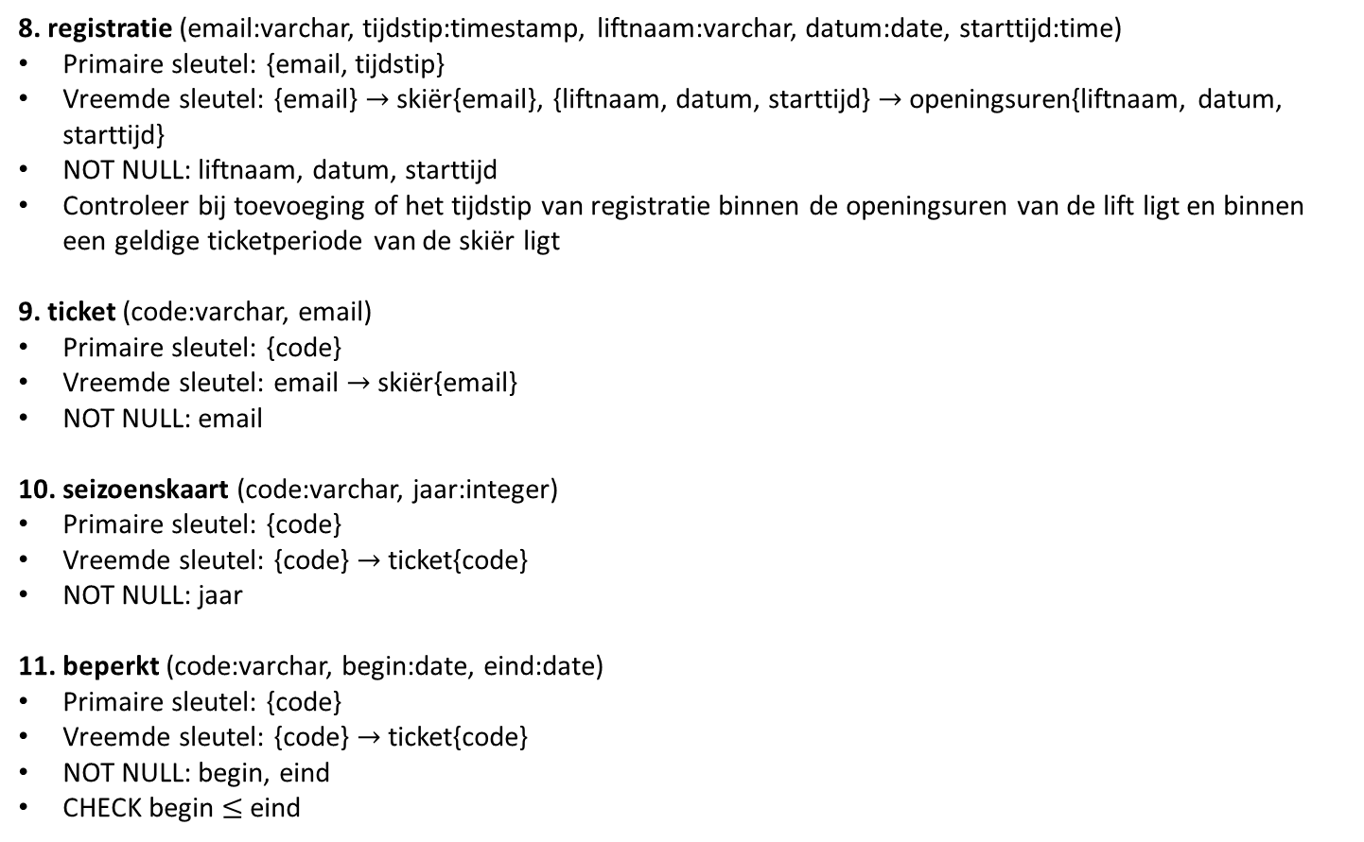
8. registratie (email:varchar, tijdstip:timestamp, liftnaam:varchar, datum:date, starttijd:time)
Primaire sleutel: {email, tijdstip}
Vreemde sleutel: {email} $→$ skiër{email}, {liftnaam, datum, starttijd} $→$ openingsuren{liftnaam, datum, starttijd}
NOT NULL: liftnaam, datum, starttijd
Controleer bij toevoeging of het tijdstip van registratie binnen de openingsuren van de lift ligt en binnen een geldige ticketperiode van de skiër ligt
9. ticket (code:varchar, email)
Primaire sleutel: {code}
Vreemde sleutel: email $→$ skiër{email}
NOT NULL: email
10. seizoenskaart (code:varchar, jaar:integer)
Primaire sleutel: {code}
Vreemde sleutel: {code} $→$ ticket{code}
NOT NULL: jaar
11. beperkt (code:varchar, begin:date, eind:date)
Primaire sleutel: {code}
Vreemde sleutel: {code} $→$ ticket{code}
NOT NULL: begin, eind
CHECK begin $≤$ eind

Slide 45
Oefening 13 (Examen 2019-2020, eerste zittijd)
De UGent heeft verschillende lokalen ter beschikking. Deze lokalen zijn verspreid over verschillende gebouwen die zich bevinden op campussen. Voor ieder gebouw is de combinatie van de naam van de campus met de naam van het gebouw uniek. Verder moet voor ieder gebouw het adres en een centraal telefoonnummer worden
opgeslagen.
Per gebouw zijn er een aantal lokalen ter reservatie beschikbaar. Deze lokalen hebben elk een lokaalnummer dat uniek is binnen een gebouw. Daarnaast moet voor elk lokaal de naam, de capaciteit, de aanwezigheid van een projectiescherm en de toegankelijkheid voor mindervaliden worden bijgehouden. Ook heeft ieder lokaal specifieke openingsuren die bestaan uit een datum, een starttijdstip en een eindtijdstip. Openingstijden van eenzelfde lokaal mogen uiteraard niet overlappen. Tot slot bestaan er drie verschillende types lokalen: PC-lokalen, auditoria en vergaderzalen. In het geval van PC-lokalen moet worden bijgehouden hoeveel PC’s er beschikbaar zijn en in het geval van auditoria moet worden opgeslagen of het om een plat of een steil auditorium gaat.
Personen kunnen lokalen boeken. Deze boekingen kunnen zowel gedaan worden door UGent personeel (internen) alsook door externen. Voor iedere persoon moet een uniek emailadres, de voor- en achternaam, een telefoonnummer en een adres worden opgeslagen. Voor internen dient bijkomend een functieomschrijving te worden opgeslagen.
Iedere boeking wordt bijgehouden, samen met de periode waarin men het lokaal wil boeken (gedefinieerd door een starttijdstip en een eindtijdstip) en het aantal personen dat men ongeveer verwacht. Uiteraard moet dit tijdstip liggen binnen de openingstijden van het lokaal (in het geval van een boeking voor meerdere dagen, moeten dus meerdere boekingen worden geregistreerd) en moet het verwacht aantal personen lager liggen dan de maximale capaciteit van het lokaal. Verder moet een beschrijving worden opgeslagen van de activiteit die men wil organiseren in het lokaal. Ieder verhuurbaar lokaal heeft een basistarief dat bij een verhuur door internen betaald moet worden en een prijsfactor die wordt aangerekend in het geval van externen. De totaalprijs voor iedere afzonderlijke verhuur moet eenvoudig opgevraagd kunnen worden uit de databank.

Slide 46
naam
projectie?
capaciteit
# pc
adres
toegankelijk?
naam
naam
telnr
nummer
prijs
pc-lokaal
campus
1
N
gebouw
1
N
lokaal
d
1
auditorium
telnr
adres
eindtijd
starttijd
totaal
plat?
email
N
voor
persoon
1
N
boeking
N
1
openingsuren
naam
beschrijving
sleutel1
sleutel2
d
# pers
achter
starttijd
eindtijd
intern
extern
datum
functie
prijsfactor

Slide 47
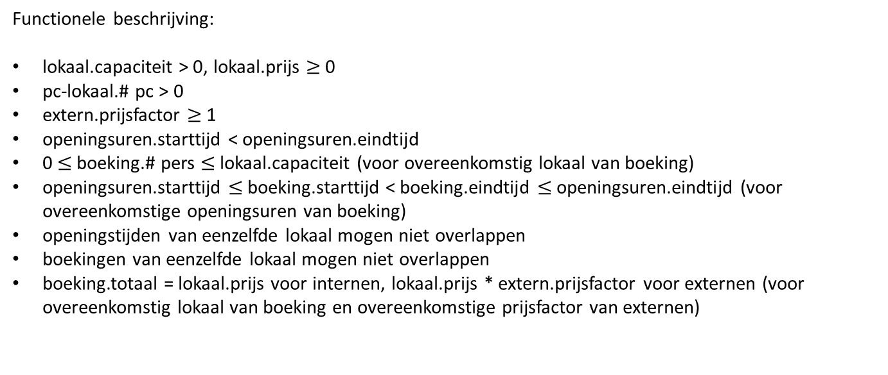
Functionele beschrijving:
lokaal.capaciteit > 0, lokaal.prijs $≥$ 0
pc-lokaal.# pc > 0
extern.prijsfactor $≥$ 1
openingsuren.starttijd < openingsuren.eindtijd
0 $≤$ boeking.# pers $≤$ lokaal.capaciteit (voor overeenkomstig lokaal van boeking)
openingsuren.starttijd $≤$boeking.starttijd < boeking.eindtijd $≤$ openingsuren.eindtijd (voor overeenkomstige openingsuren van boeking)
openingstijden van eenzelfde lokaal mogen niet overlappen
boekingen van eenzelfde lokaal mogen niet overlappen
boeking.totaal = lokaal.prijs voor internen, lokaal.prijs * extern.prijsfactor voor externen (voor overeenkomstig lokaal van boeking en overeenkomstige prijsfactor van externen)

Slide 48
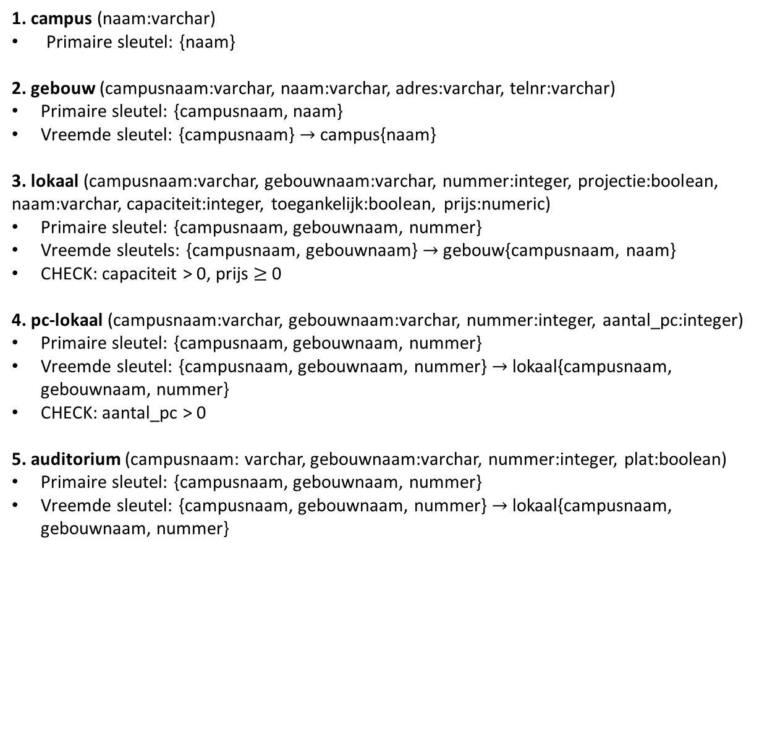
1. campus (naam:varchar)
Primaire sleutel: {naam}
2. gebouw (campusnaam:varchar, naam:varchar, adres:varchar, telnr:varchar)
Primaire sleutel: {campusnaam, naam}
Vreemde sleutel: {campusnaam} $→$ campus{naam}
3. lokaal (campusnaam:varchar, gebouwnaam:varchar, nummer:integer, projectie:boolean, naam:varchar, capaciteit:integer, toegankelijk:boolean, prijs:numeric)
Primaire sleutel: {campusnaam, gebouwnaam, nummer}
Vreemde sleutels: {campusnaam, gebouwnaam} $→$ gebouw{campusnaam, naam}
CHECK: capaciteit > 0, prijs $≥$ 0
4. pc-lokaal (campusnaam:varchar, gebouwnaam:varchar, nummer:integer, aantal_pc:integer)
Primaire sleutel: {campusnaam, gebouwnaam, nummer}
Vreemde sleutel: {campusnaam, gebouwnaam, nummer} $→$ lokaal{campusnaam, gebouwnaam, nummer}
CHECK: aantal_pc > 0
5. auditorium (campusnaam: varchar, gebouwnaam:varchar, nummer:integer, plat:boolean)
Primaire sleutel: {campusnaam, gebouwnaam, nummer}
Vreemde sleutel: {campusnaam, gebouwnaam, nummer} $→$ lokaal{campusnaam, gebouwnaam, nummer}

Slide 49
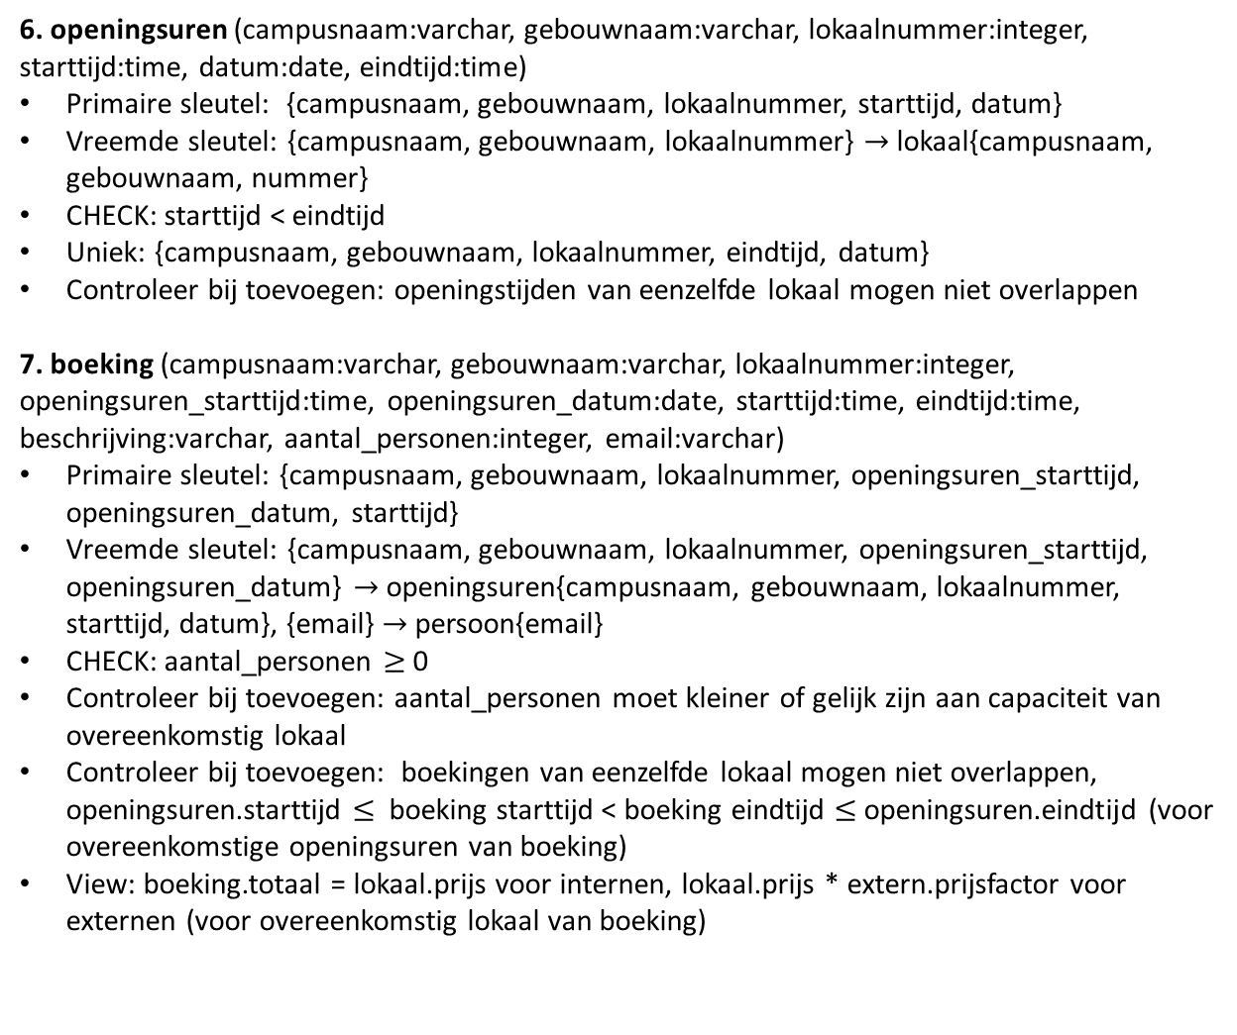
6. openingsuren (campusnaam:varchar, gebouwnaam:varchar, lokaalnummer:integer, starttijd:time, datum:date, eindtijd:time)
Primaire sleutel: {campusnaam, gebouwnaam, lokaalnummer, starttijd, datum}
Vreemde sleutel: {campusnaam, gebouwnaam, lokaalnummer} $→$ lokaal{campusnaam, gebouwnaam, nummer}
CHECK: starttijd < eindtijd
Uniek: {campusnaam, gebouwnaam, lokaalnummer, eindtijd, datum}
Controleer bij toevoegen: openingstijden van eenzelfde lokaal mogen niet overlappen
7. boeking (campusnaam:varchar, gebouwnaam:varchar, lokaalnummer:integer, openingsuren_starttijd:time, openingsuren_datum:date, starttijd:time, eindtijd:time, beschrijving:varchar, aantal_personen:integer, email:varchar)
Primaire sleutel: {campusnaam, gebouwnaam, lokaalnummer, openingsuren_starttijd, openingsuren_datum, starttijd}
Vreemde sleutel: {campusnaam, gebouwnaam, lokaalnummer, openingsuren_starttijd, openingsuren_datum} $→$ openingsuren{campusnaam, gebouwnaam, lokaalnummer, starttijd, datum}, {email} $→$ persoon{email}
CHECK: aantal_personen $≥$ 0
Controleer bij toevoegen: aantal_personen moet kleiner of gelijk zijn aan capaciteit van overeenkomstig lokaal
Controleer bij toevoegen: boekingen van eenzelfde lokaal mogen niet overlappen, openingsuren.starttijd $≤$ boeking starttijd < boeking eindtijd $≤$ openingsuren.eindtijd (voor overeenkomstige openingsuren van boeking)
View: boeking.totaal = lokaal.prijs voor internen, lokaal.prijs * extern.prijsfactor voor externen (voor overeenkomstig lokaal van boeking)

Slide 50
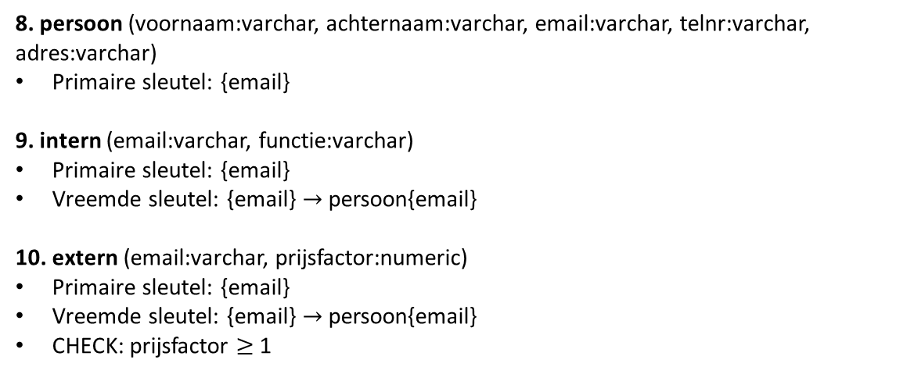
8. persoon (voornaam:varchar, achternaam:varchar, email:varchar, telnr:varchar, adres:varchar)
Primaire sleutel: {email}
9. intern (email:varchar, functie:varchar)
Primaire sleutel: {email}
Vreemde sleutel: {email} $→$ persoon{email}
10. extern (email:varchar, prijsfactor:numeric)
Primaire sleutel: {email}
Vreemde sleutel: {email} $→$ persoon{email}
CHECK: prijsfactor $≥$ 1

